Slide 1
2023 en photo

Slide 2
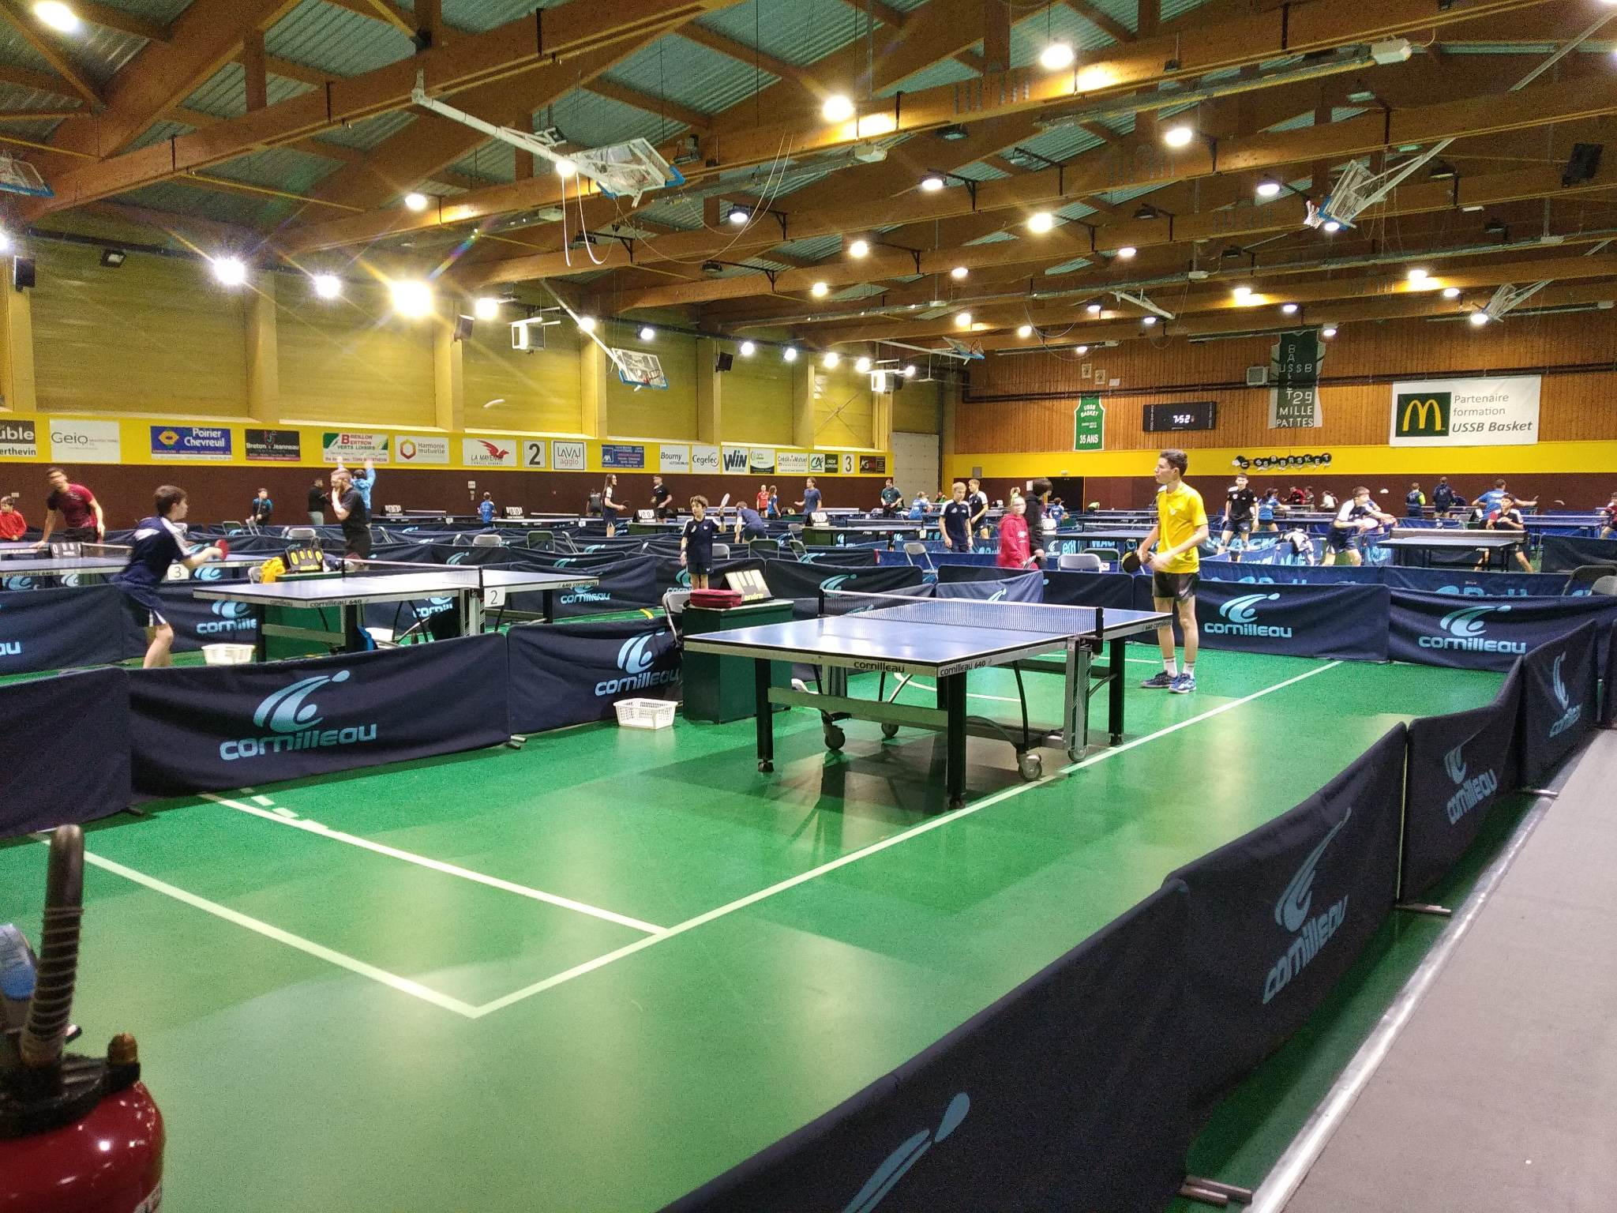
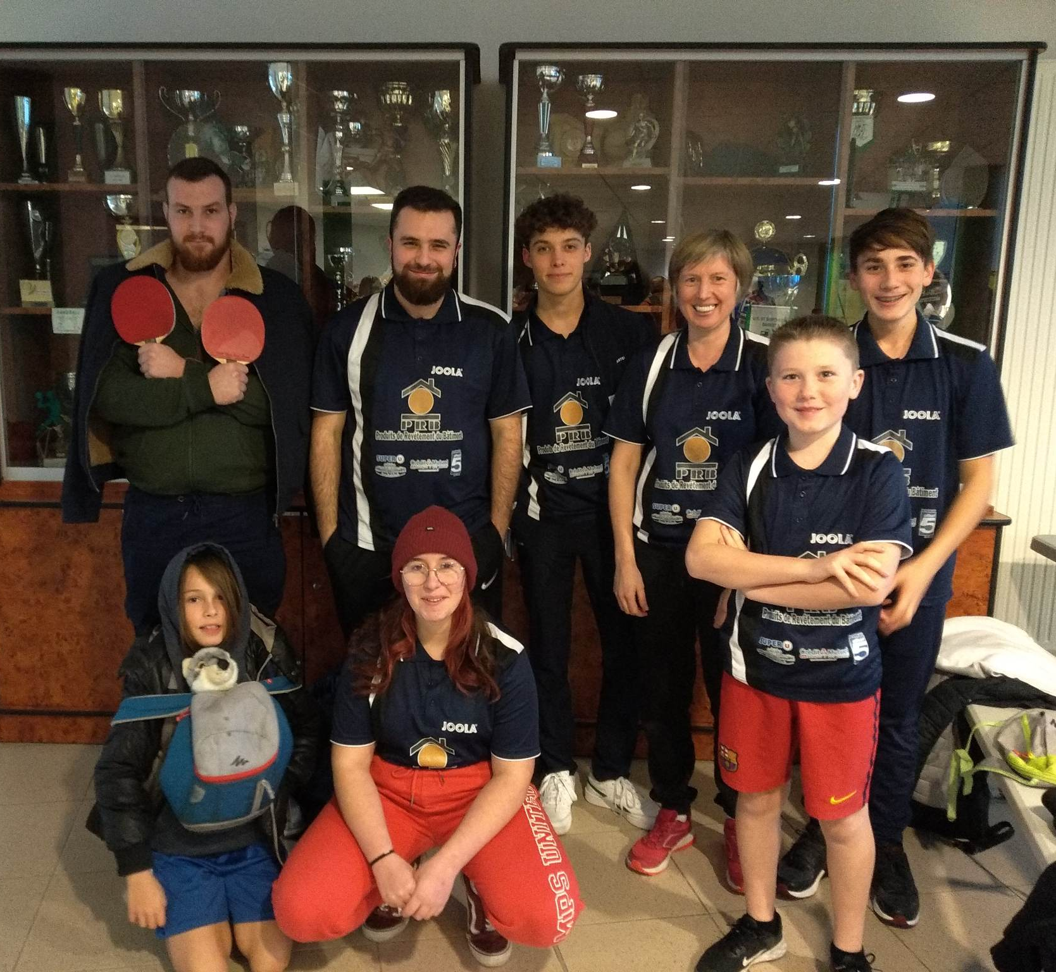
Janvier
Bernard jeu
Benjamin: Jiméon
Minime: Adrien
Cadet: Antoine Hugot
Juniors: Églantine et Mathys
Séniors: Stéphanie et Simon
Arbitre: Antoine Robin

Slide 3
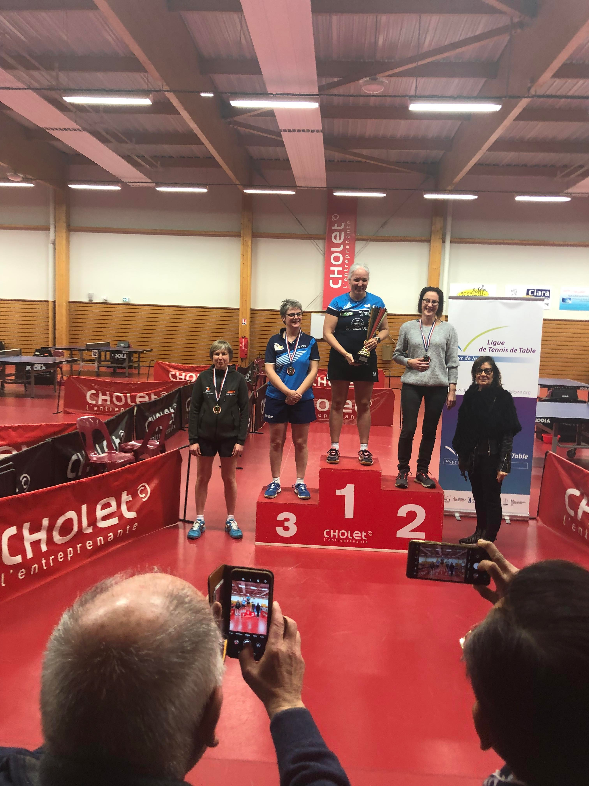
Février
Titres régionaux Vétérans
Stéphanie fini 4° et se qualifie pour les championnats de France vétérans

Slide 4
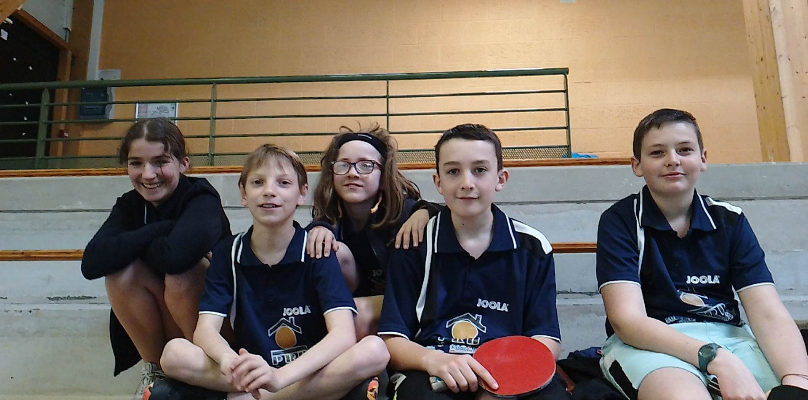
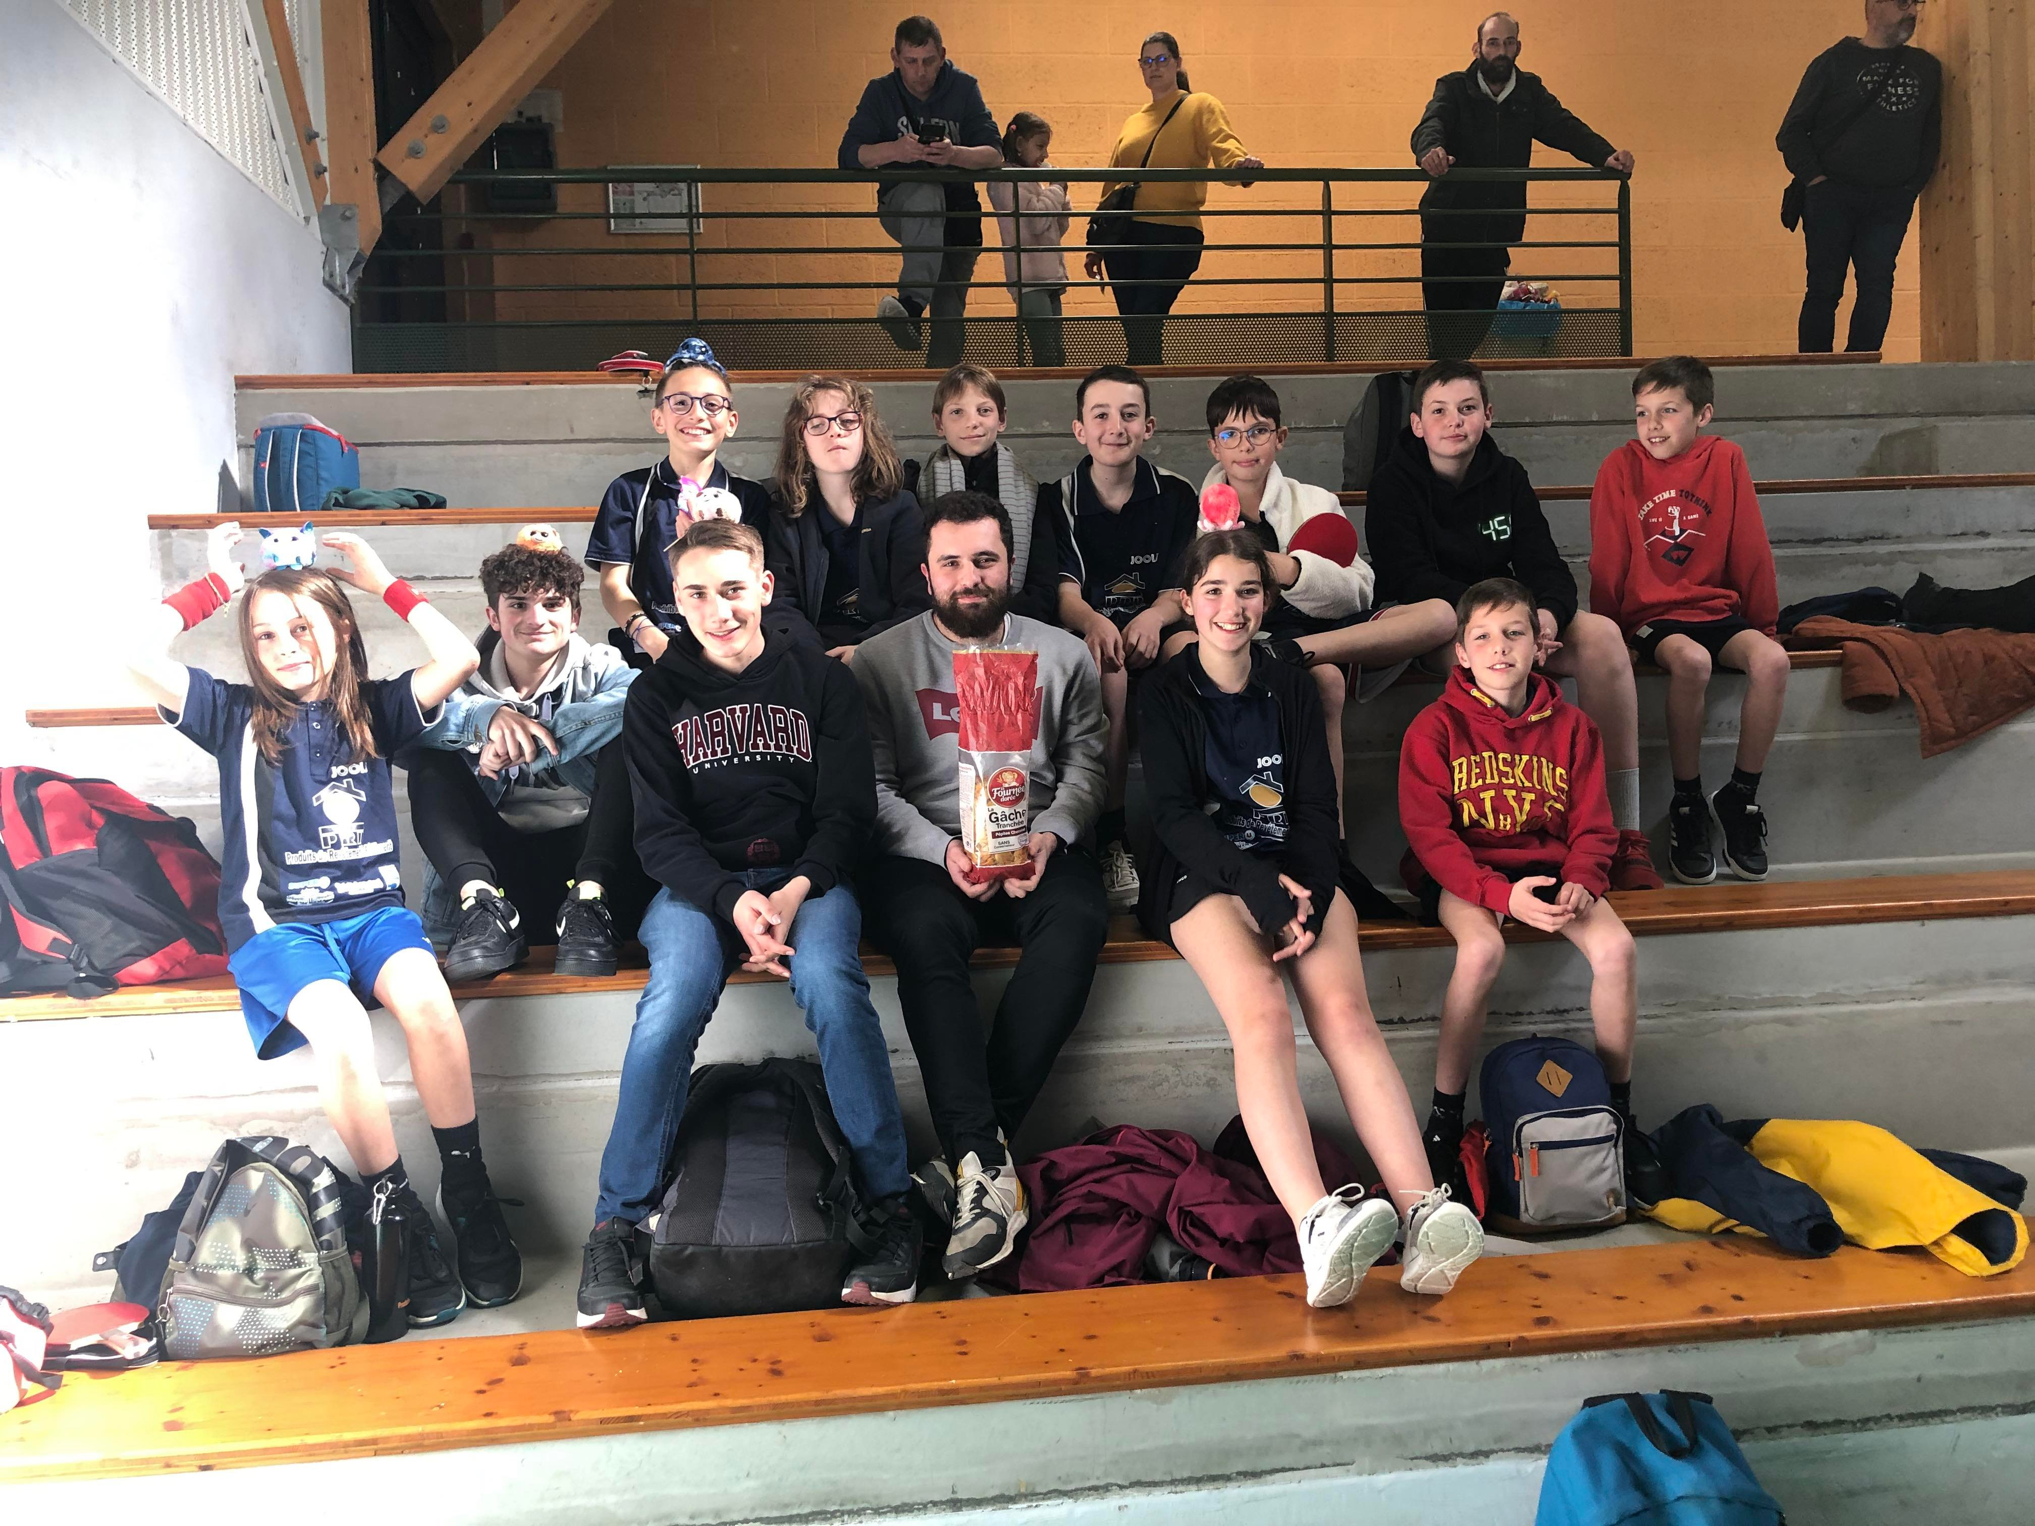
Avril
CIC Benjamin/Minimes
Minimes 1:
Baptiste
Antonin
Rachel
Minimes 2:
Nathan
Dorian
Florian
Benjamins:
Jiméon
Enric
Jordan
Alexis

Slide 5
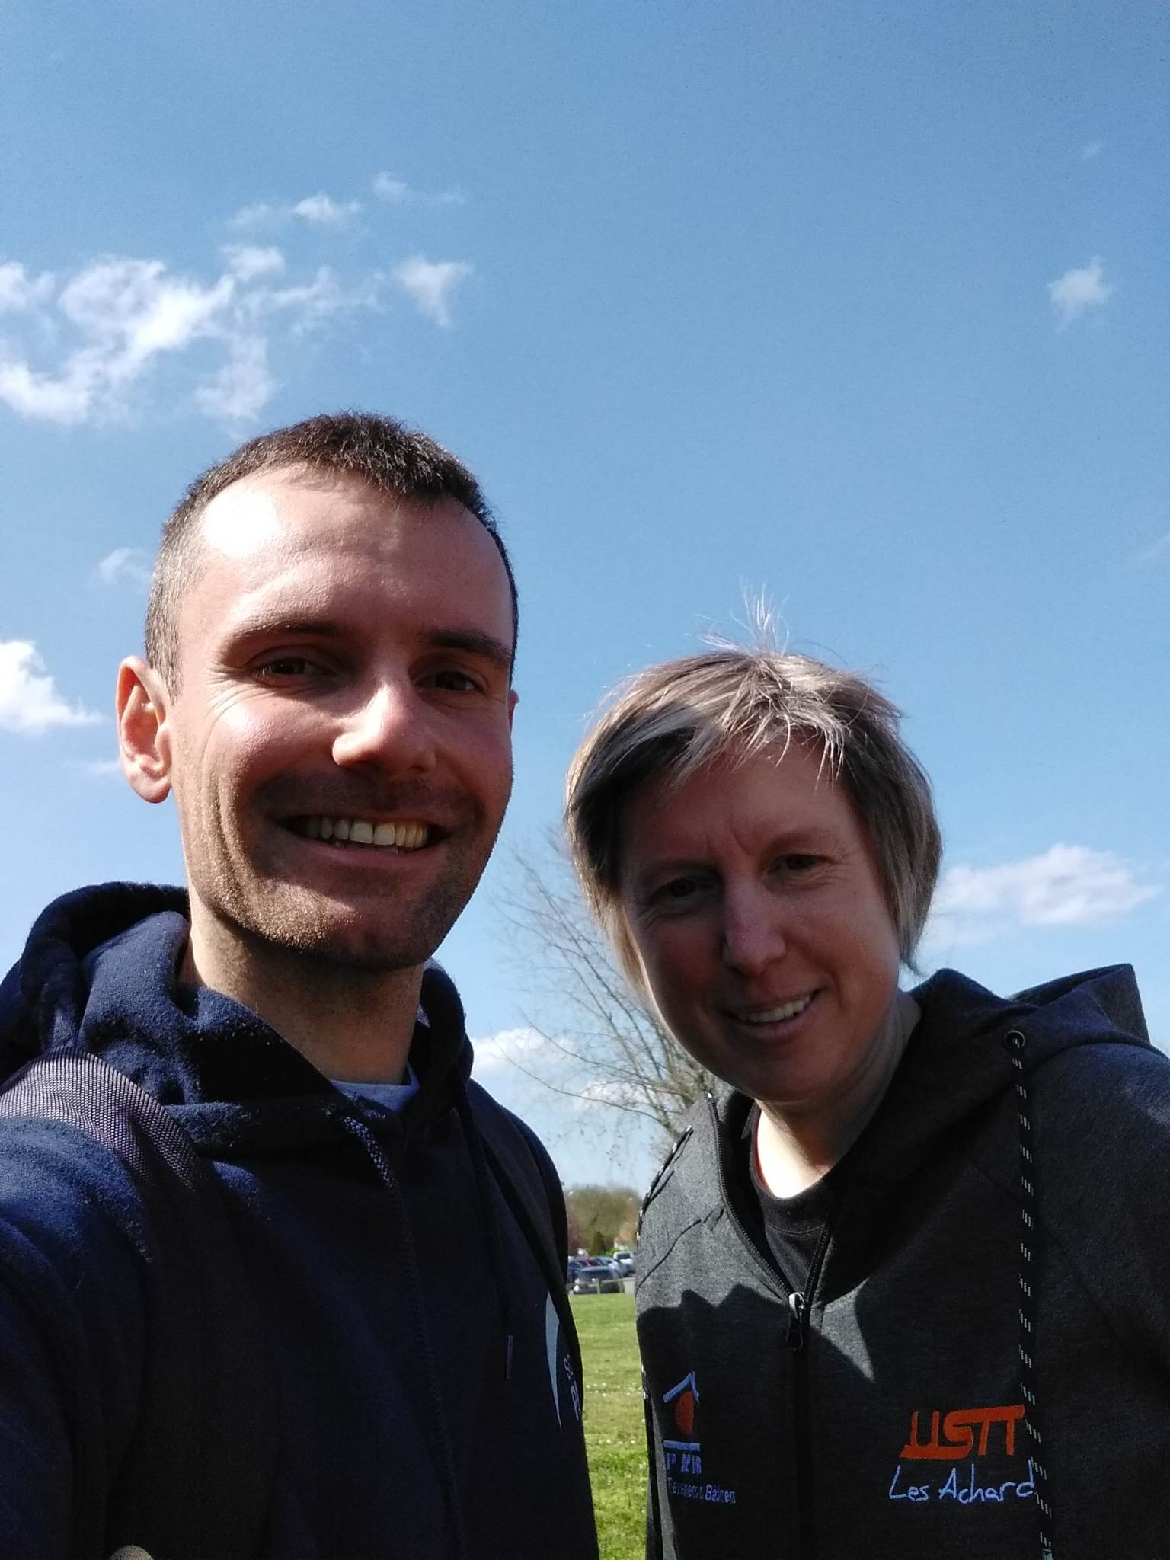
Avril
Championnats de France vétérans
En simple l’aventure s’arrête en sortie de poule
En double mixte et double dames l’aventure se termine en 1/8

Slide 6
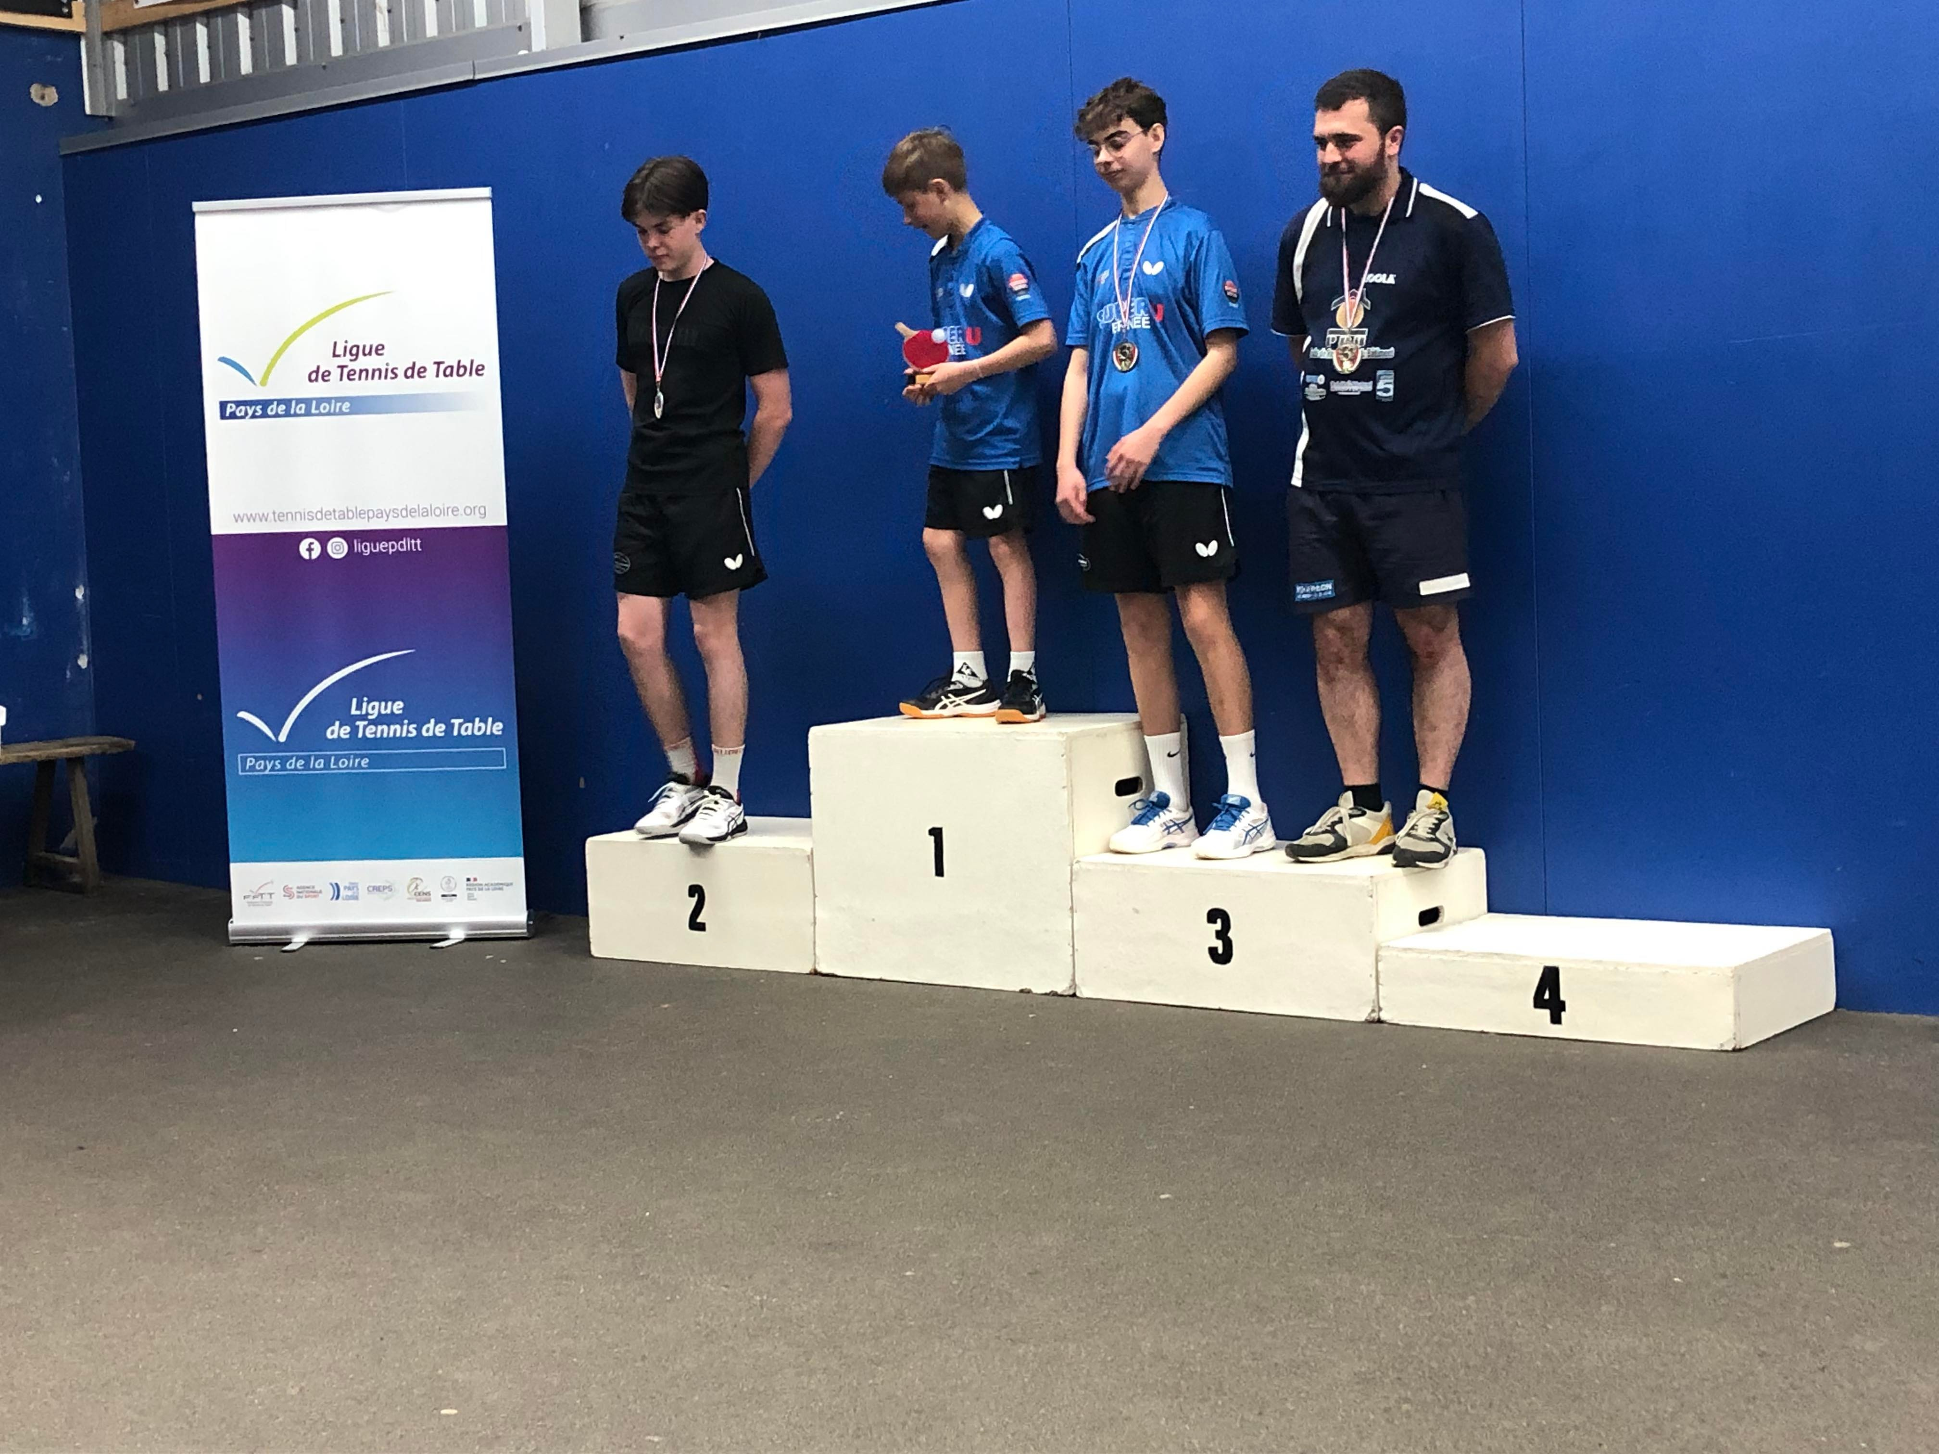
Avril
Tournois des 3P
Finales par classements régionales
Simon Perd en 1/2 et se qualifie pour les finales par classements nationales

Slide 7
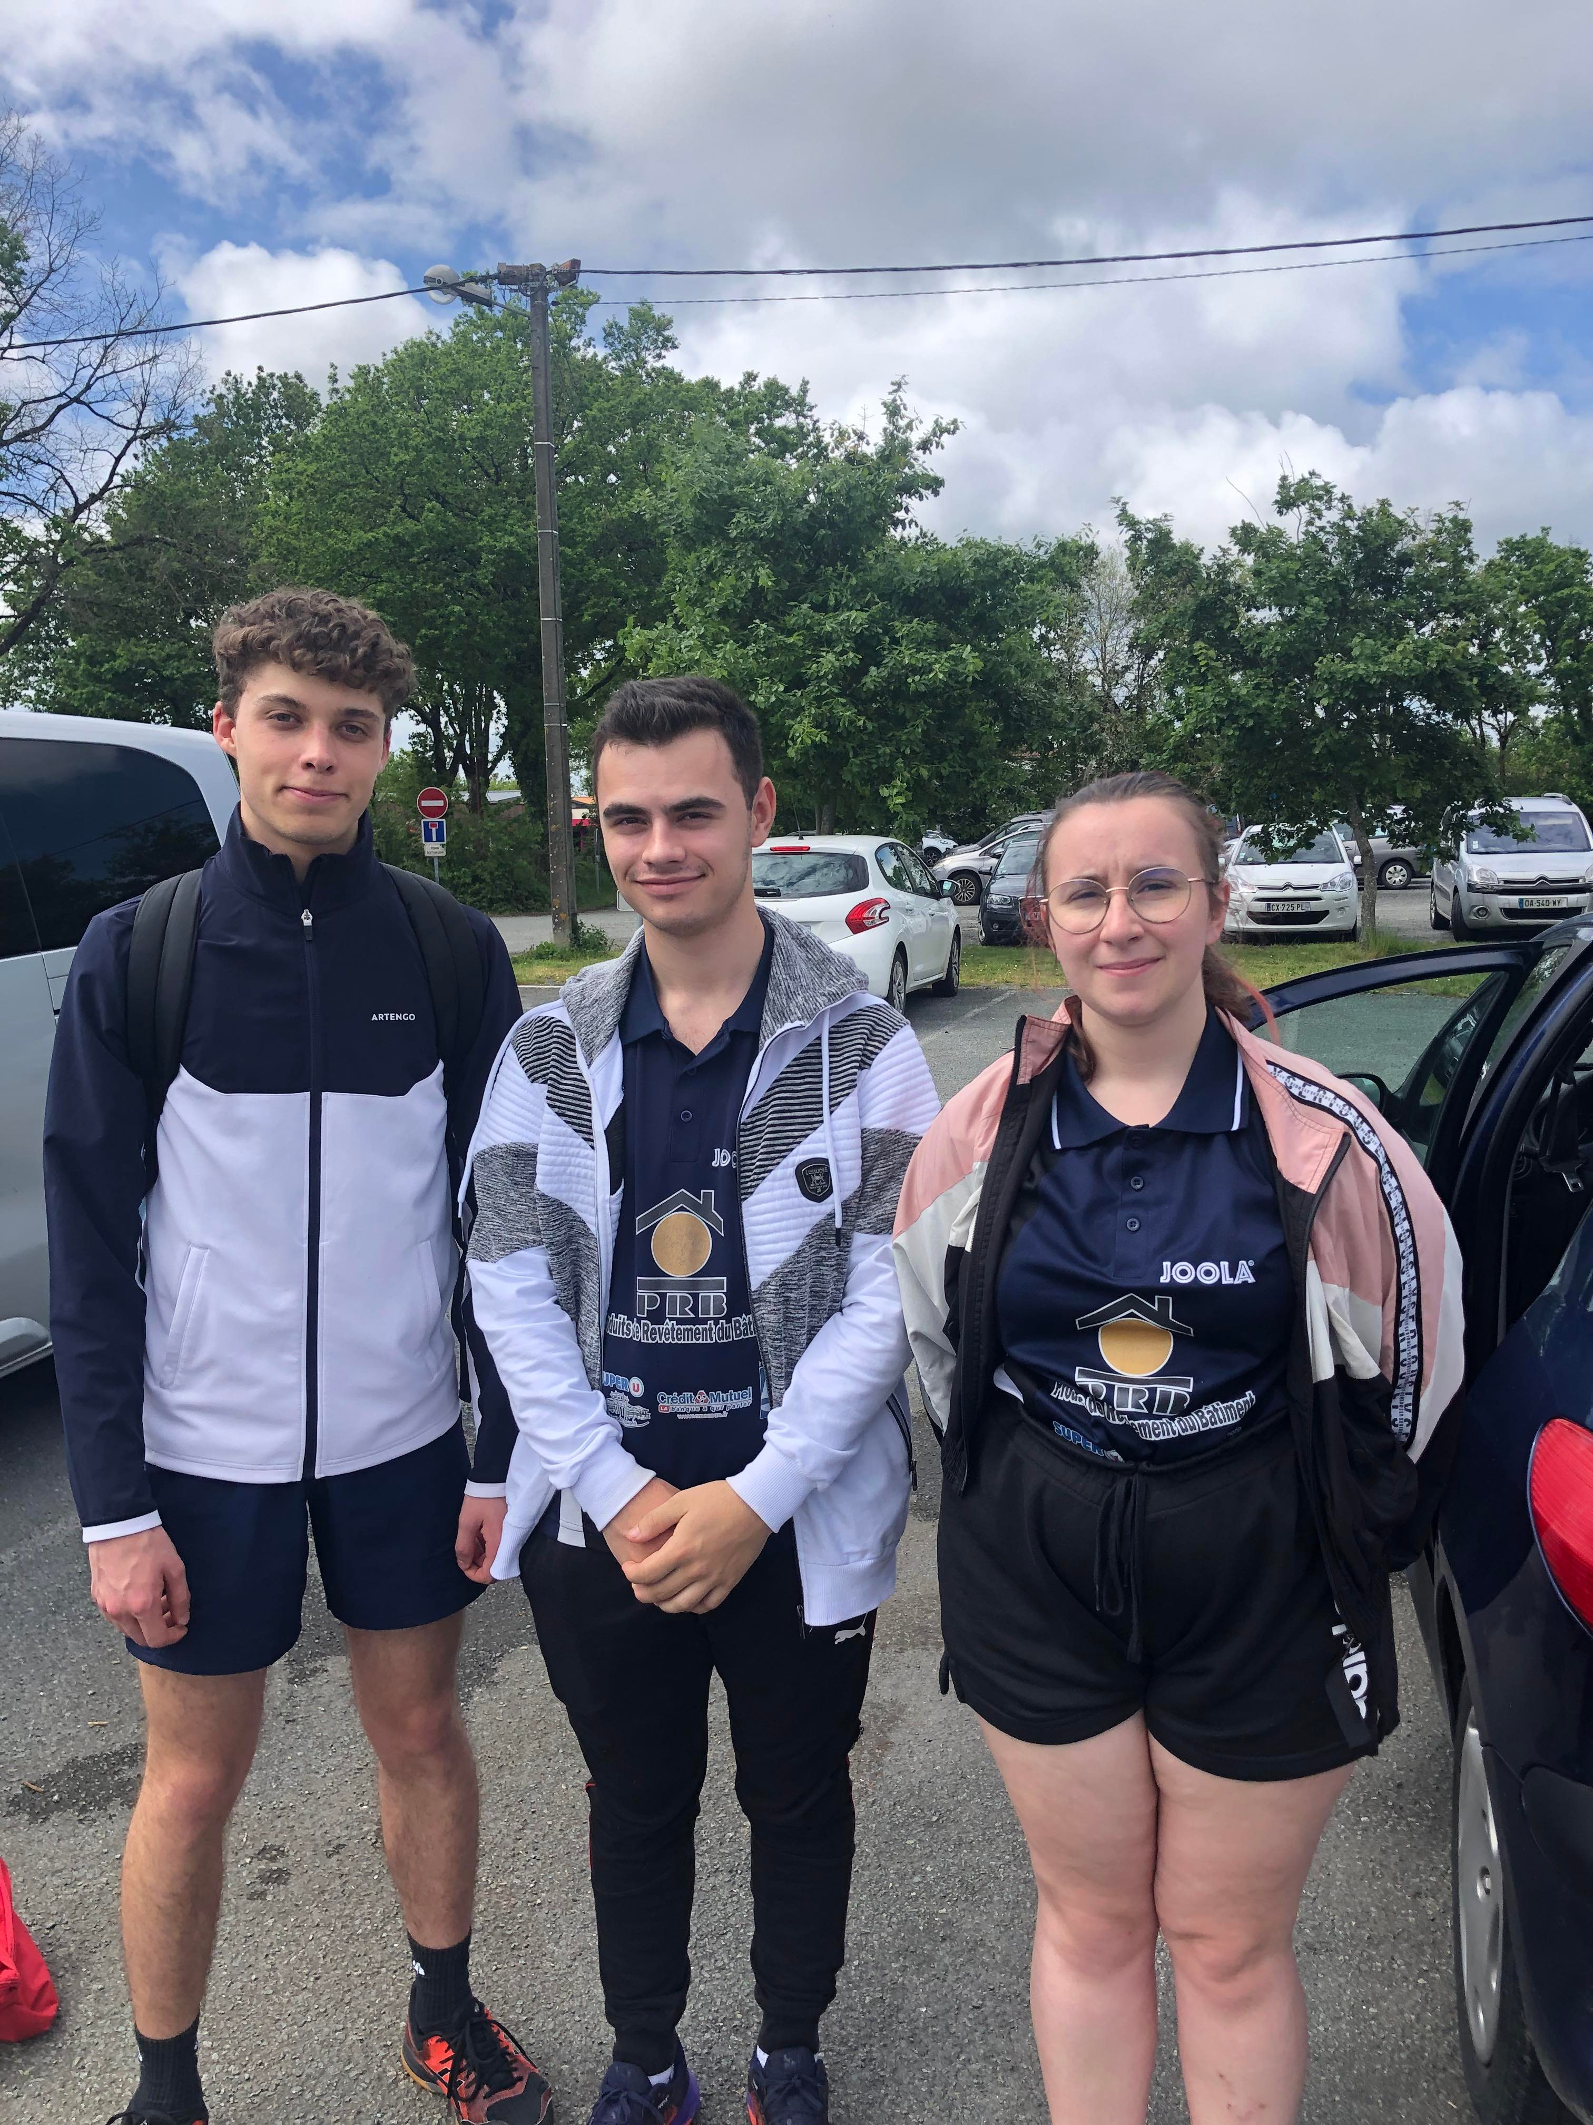
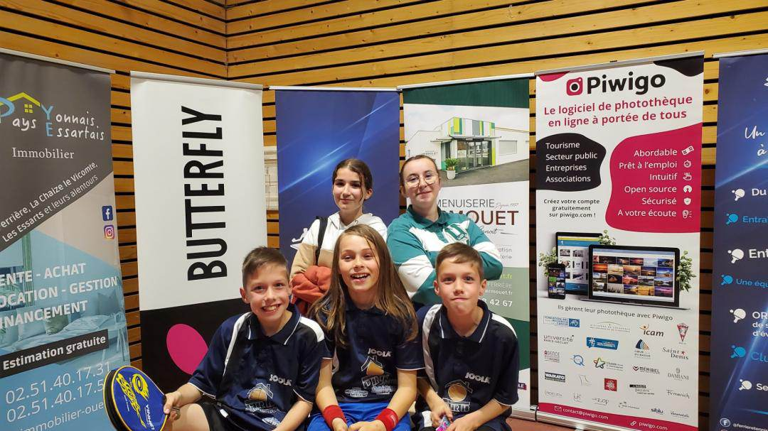
Mai
Circuit Poussins/Benjamins - tour 2
Jiméon
Alexis
Jordan
CIC Cadets/Juniors
Mathys
Illan
Églantine

Slide 8
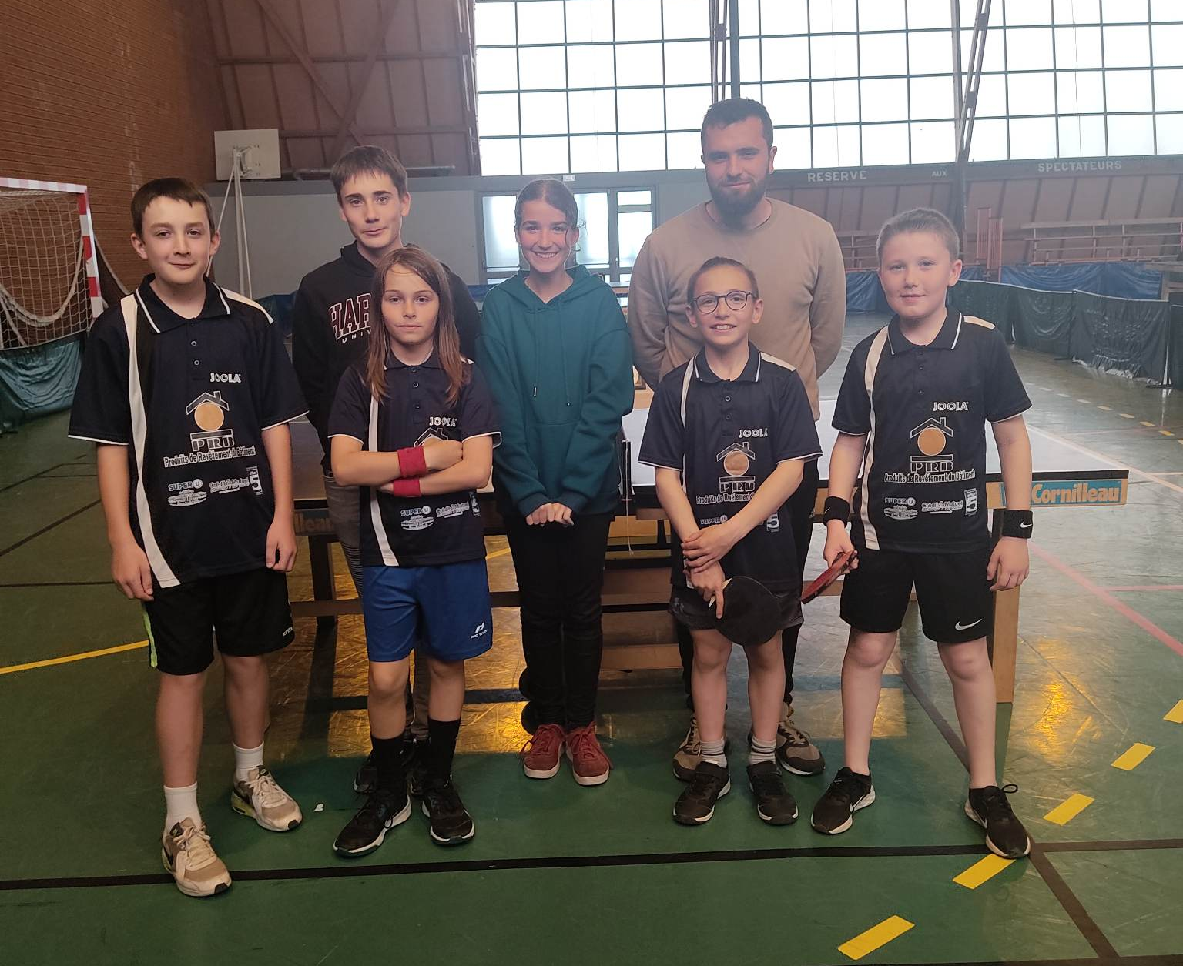
Mai
Tournois première licence – T2
2006 à 2008:
- Evan
2010:
- Dorian
2011:
Baptiste
Adrien
2012:
Jiméon

Slide 9
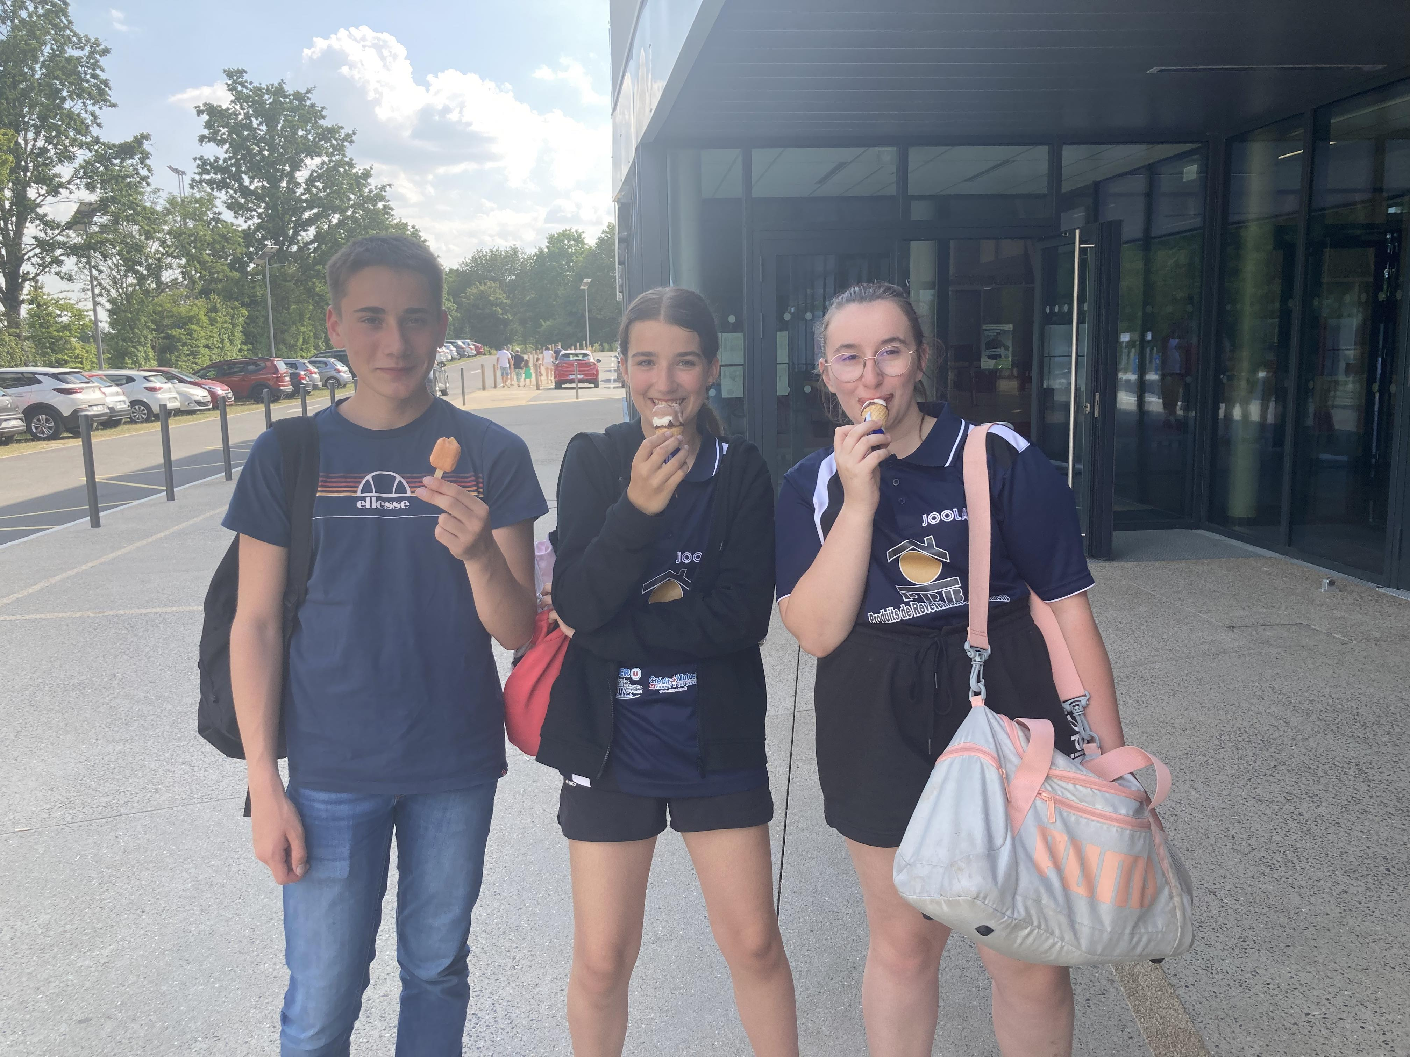
Juin
Titres de Vendée Jeunes
Antoine
Evan
Rachel
Églantine
Baptiste
Florian
Antonin
Adrien

Slide 10
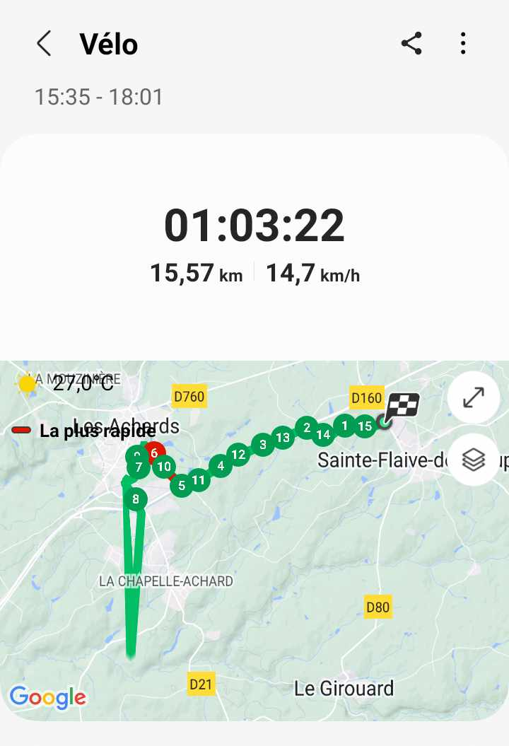
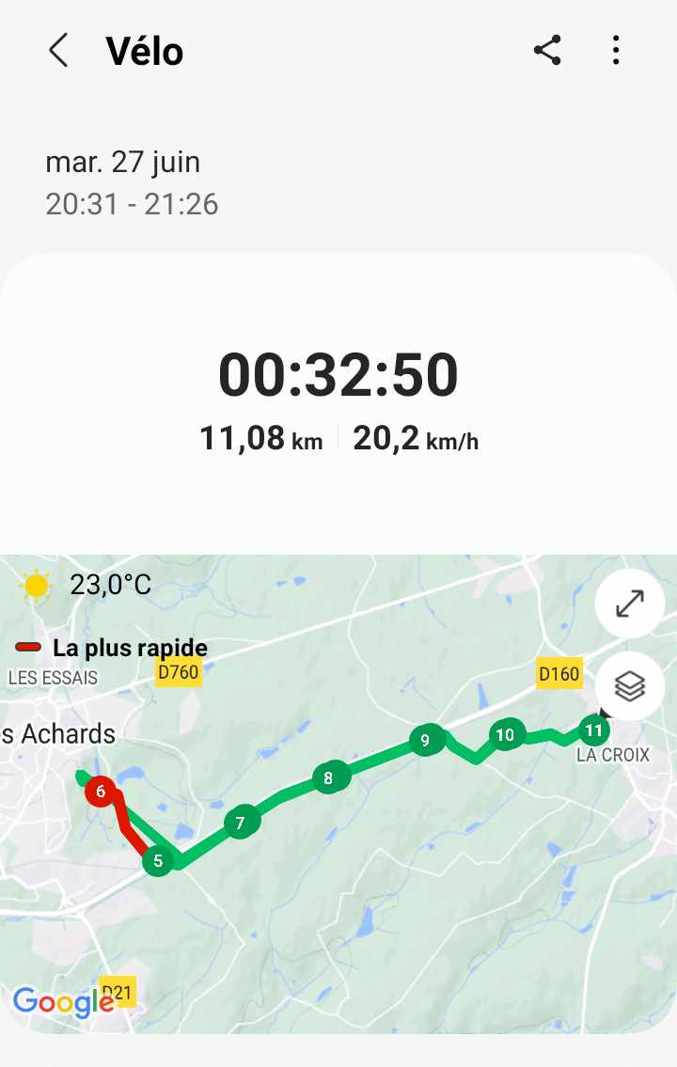
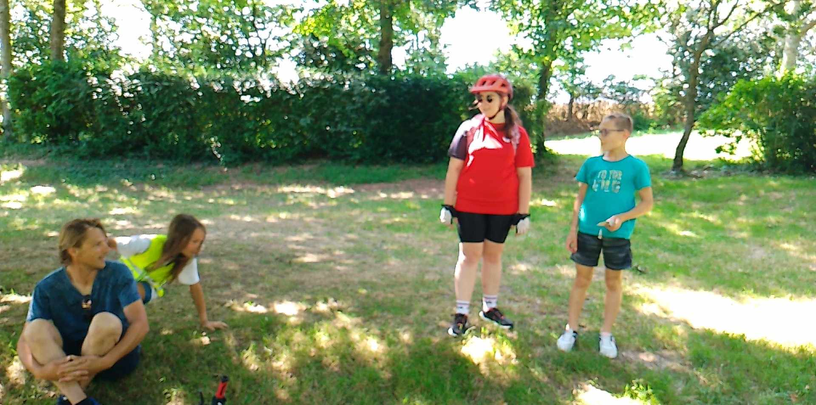
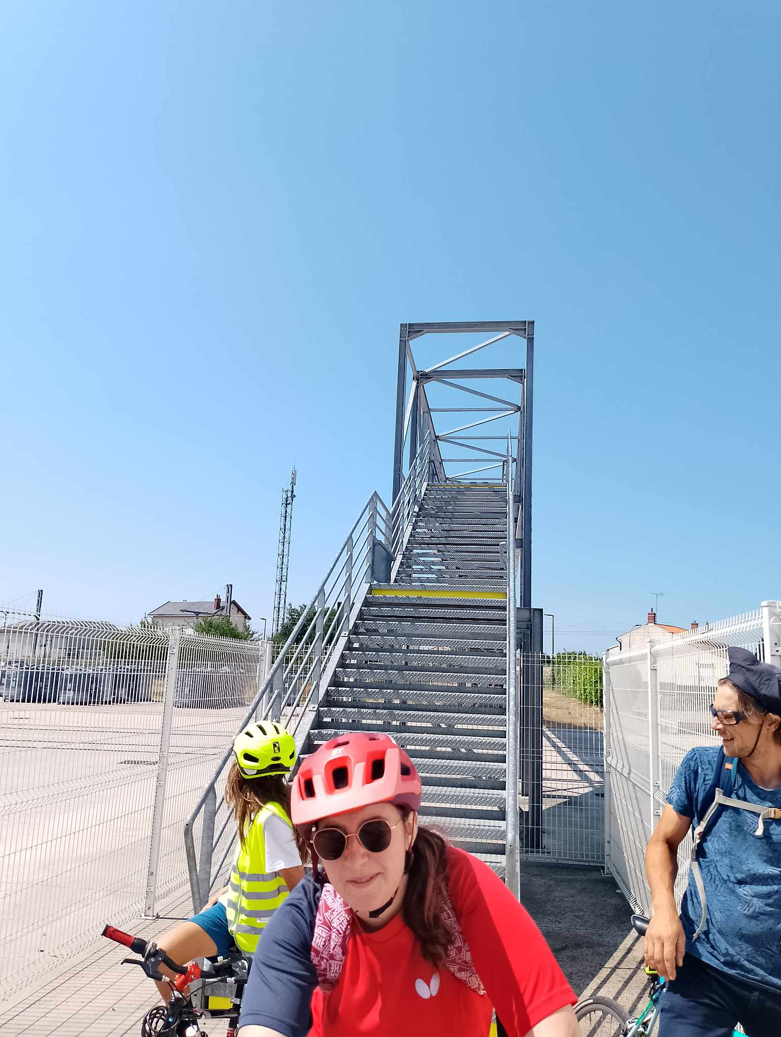
Juin
Les premières sorties vélos
(Merci Stéphanie qui ne sait pas faire une mise au point)

Slide 11
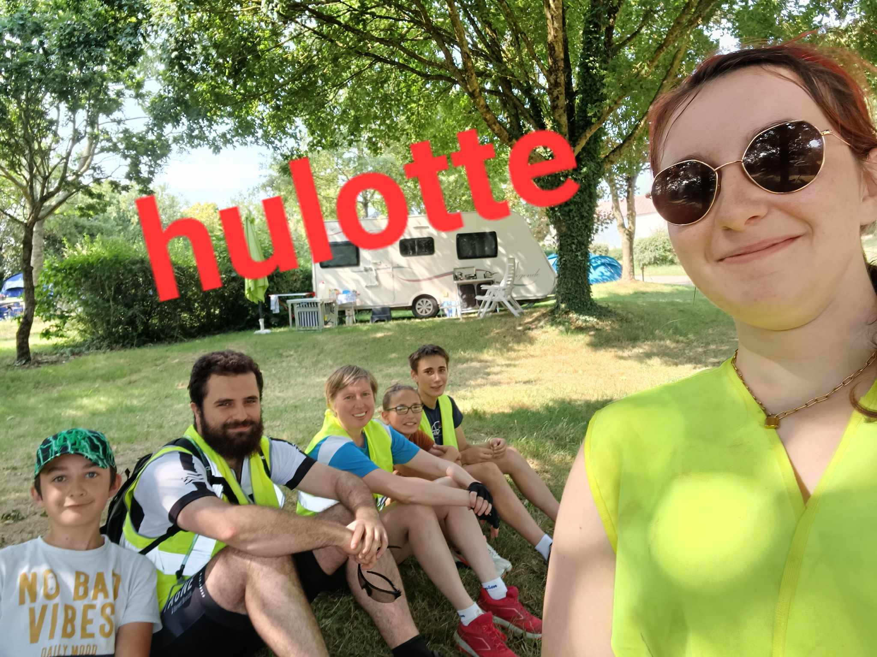
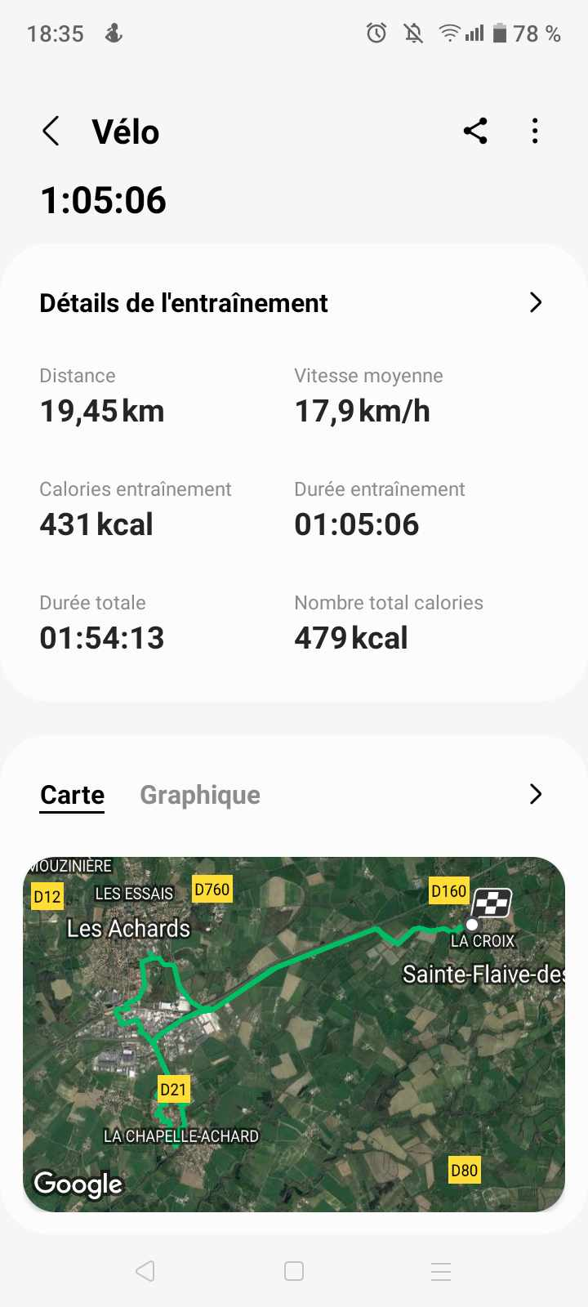
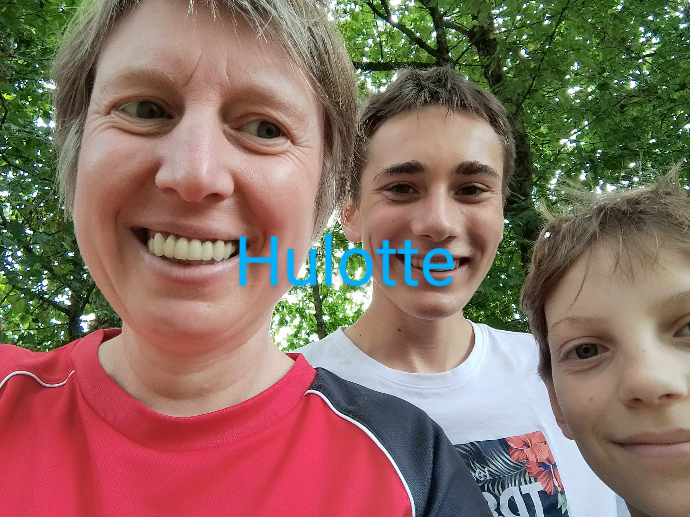
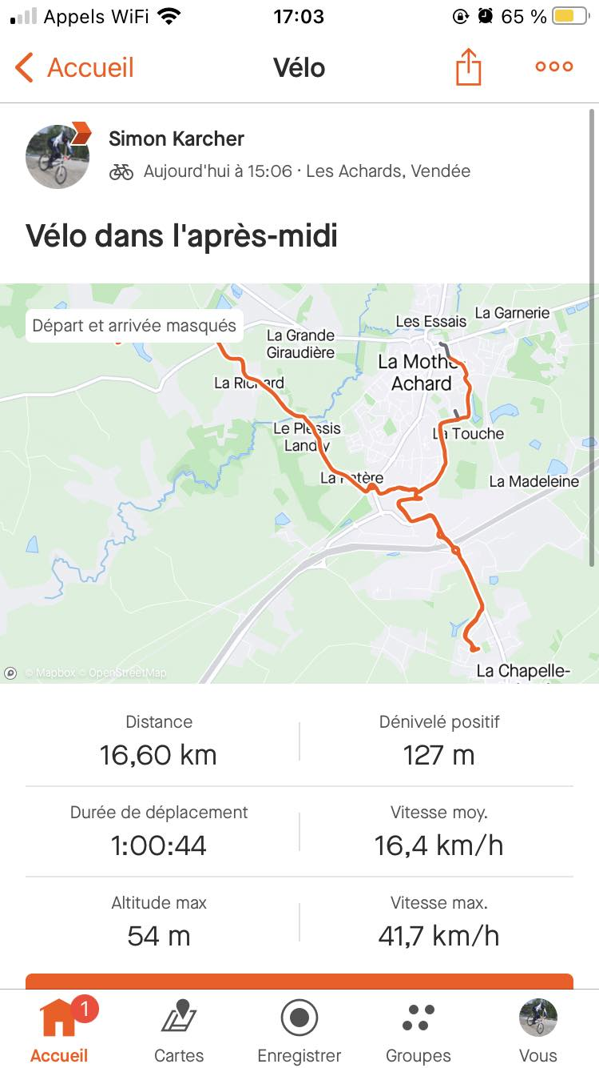
Juillet
Encore des sorties vélos

Slide 12
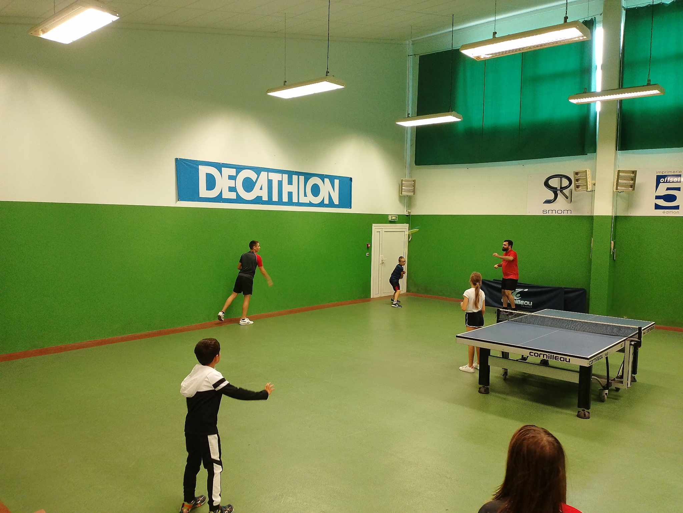
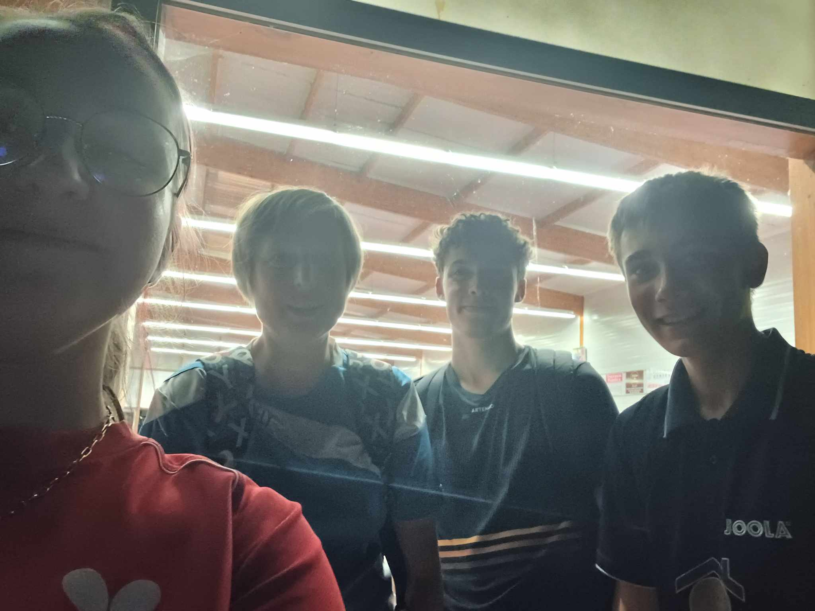
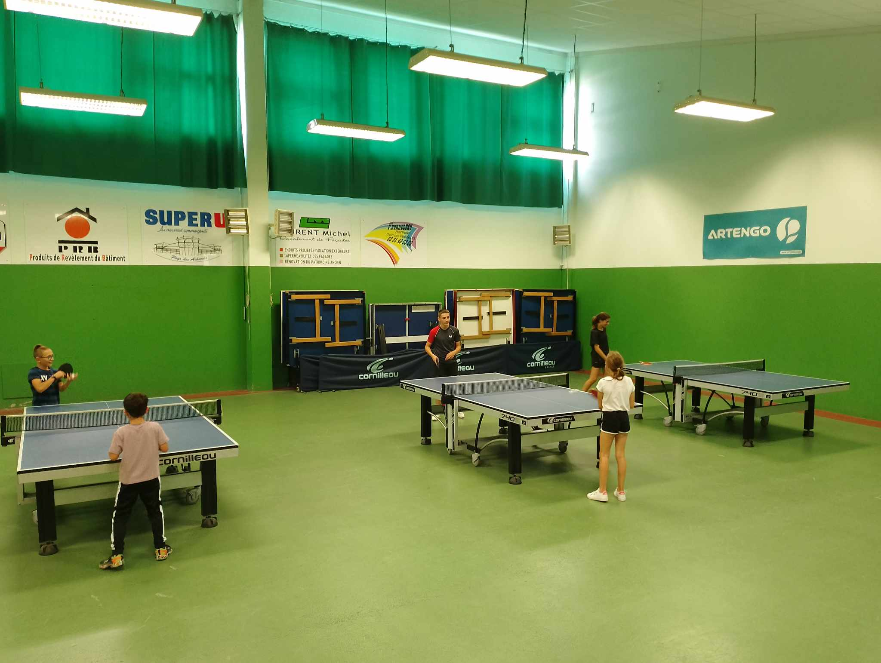
Juillet
Ouverture de la salle pendant les vacances
Les premiers tournois d’été

Slide 13
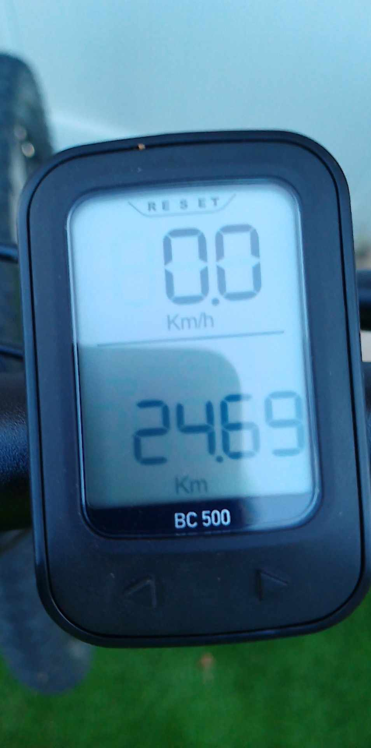
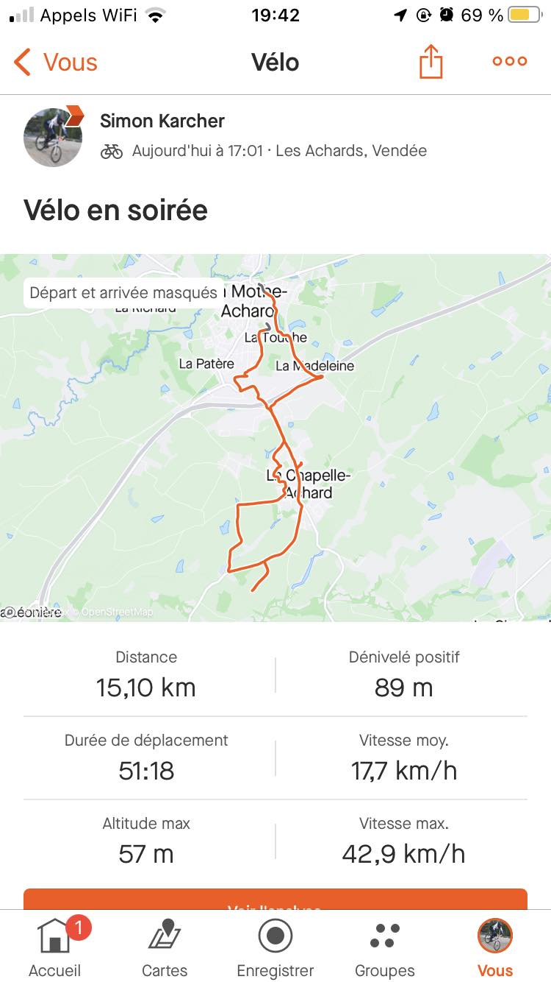
Aout
Les derniers tournois d’été et les dernières sorties vélos

Slide 14
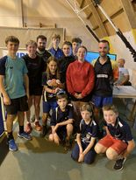
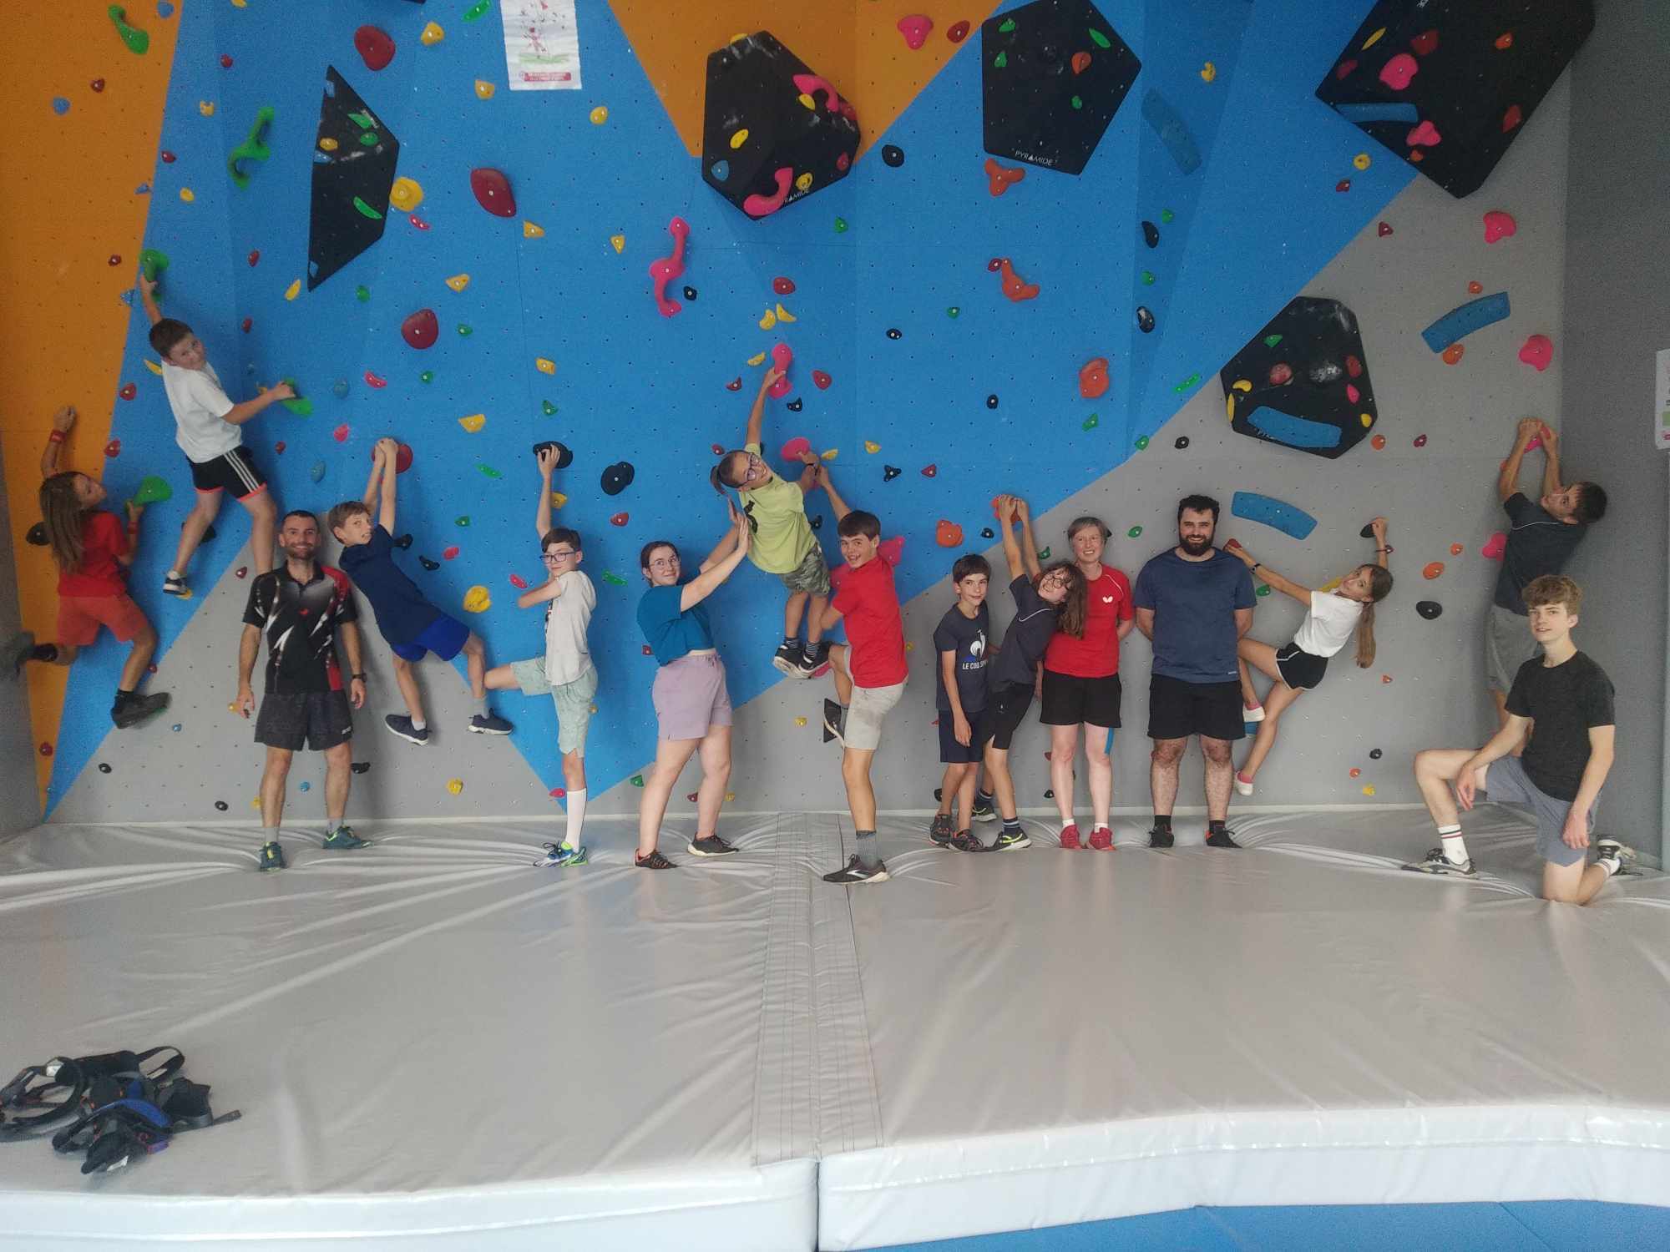
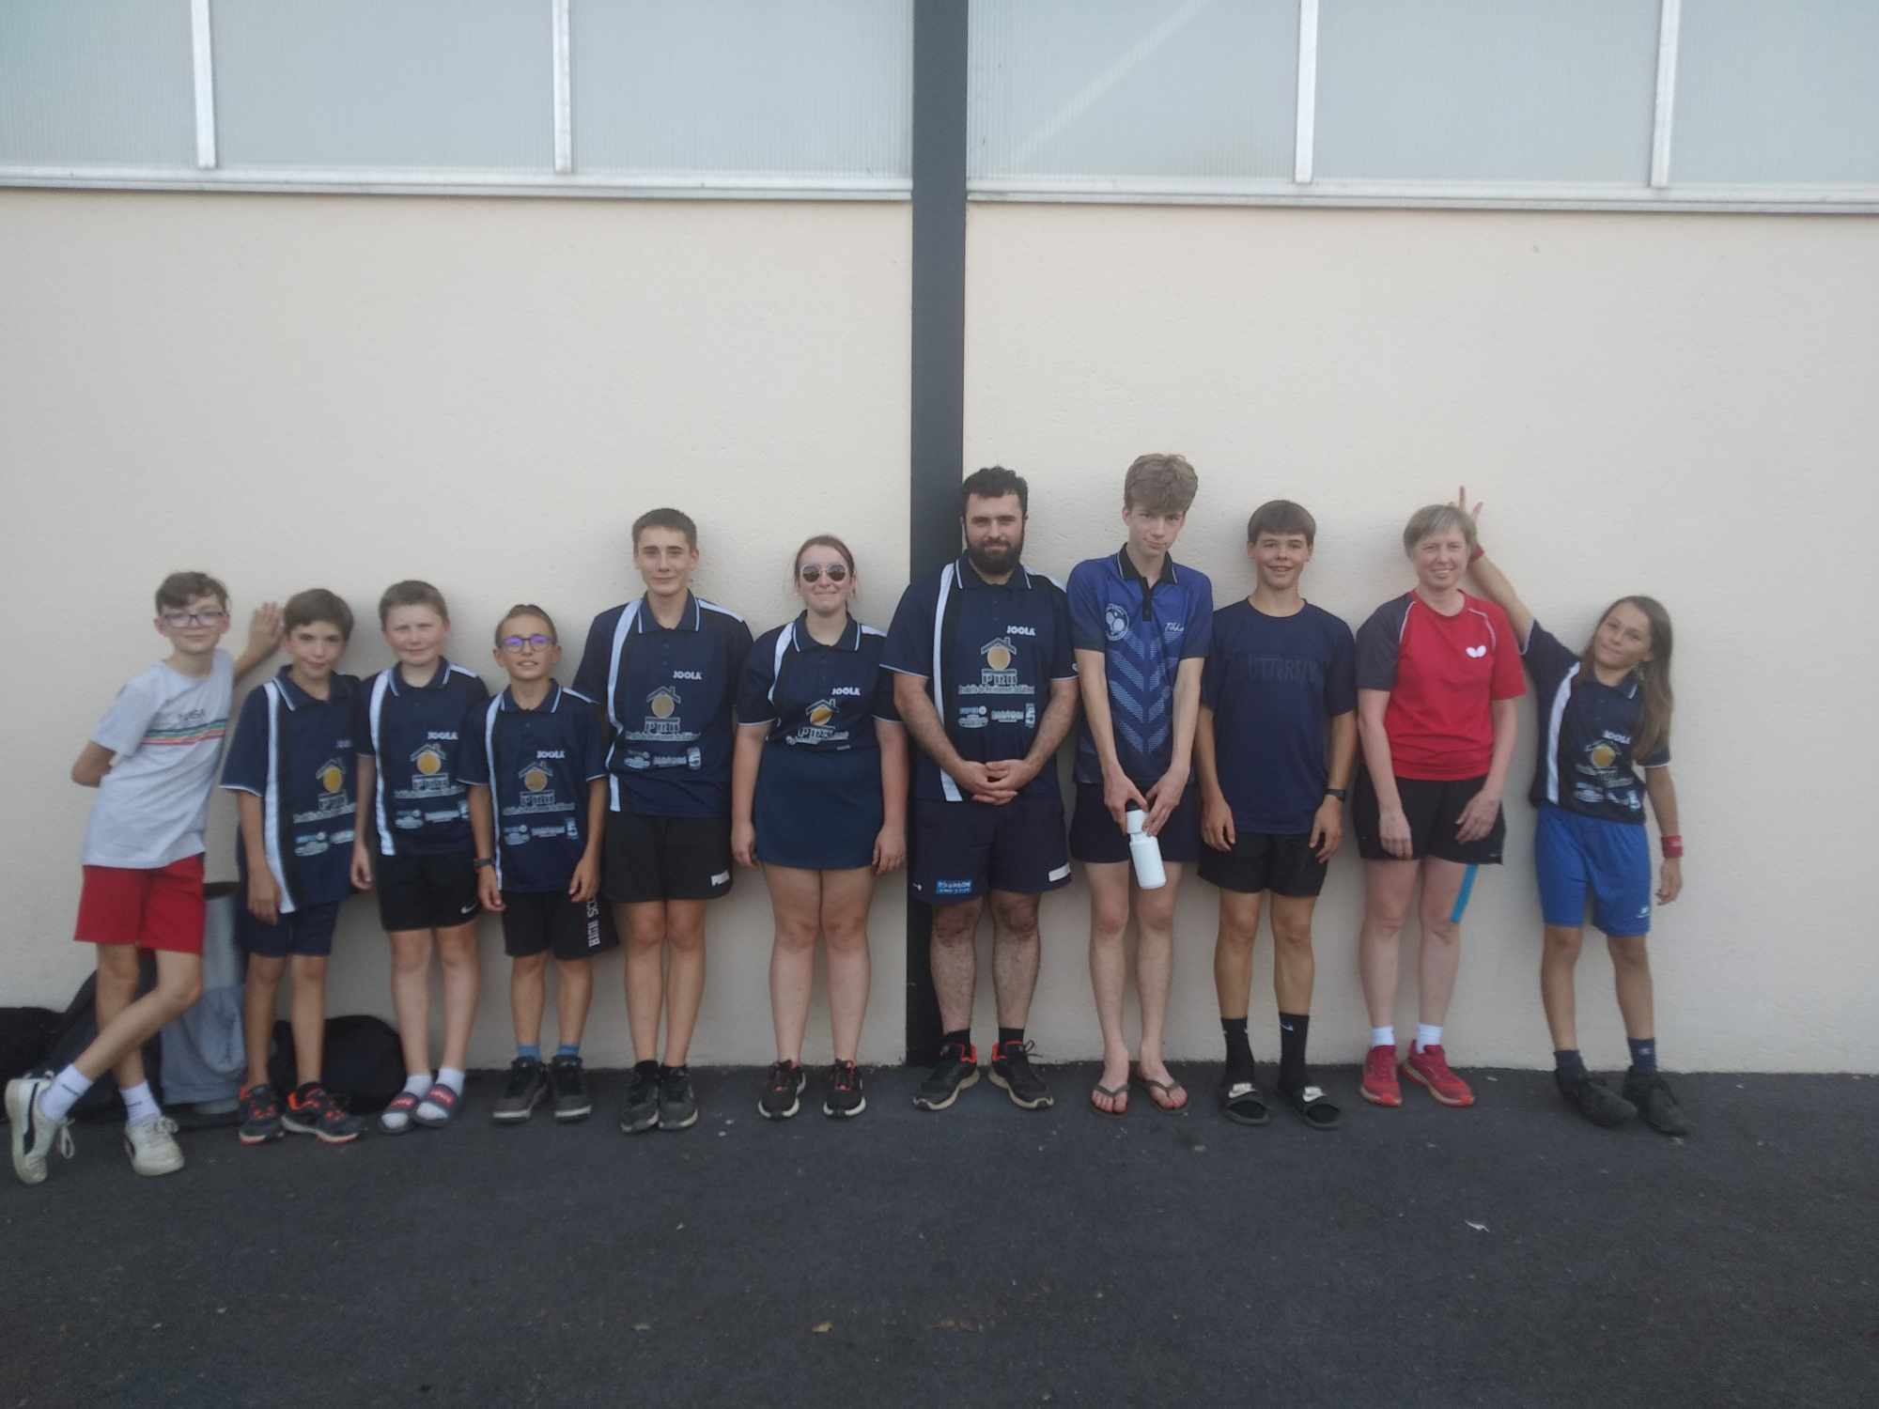
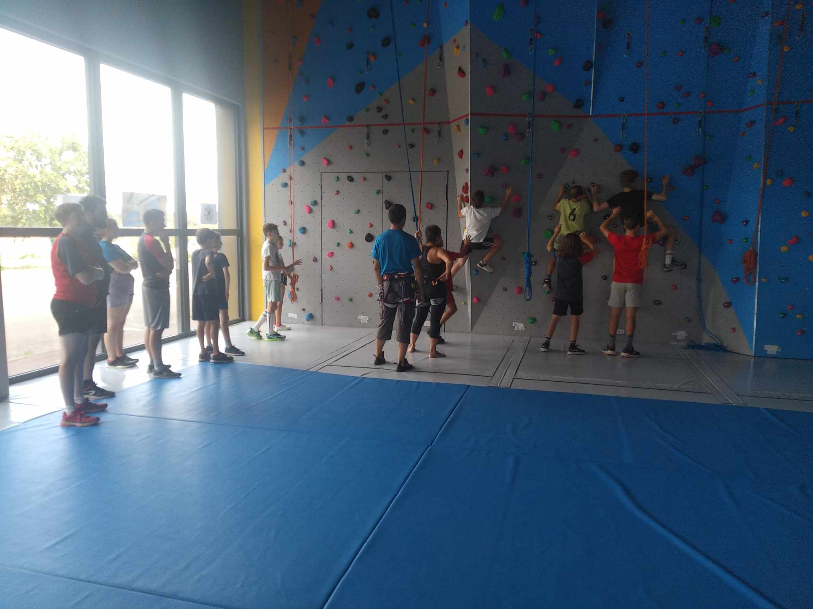
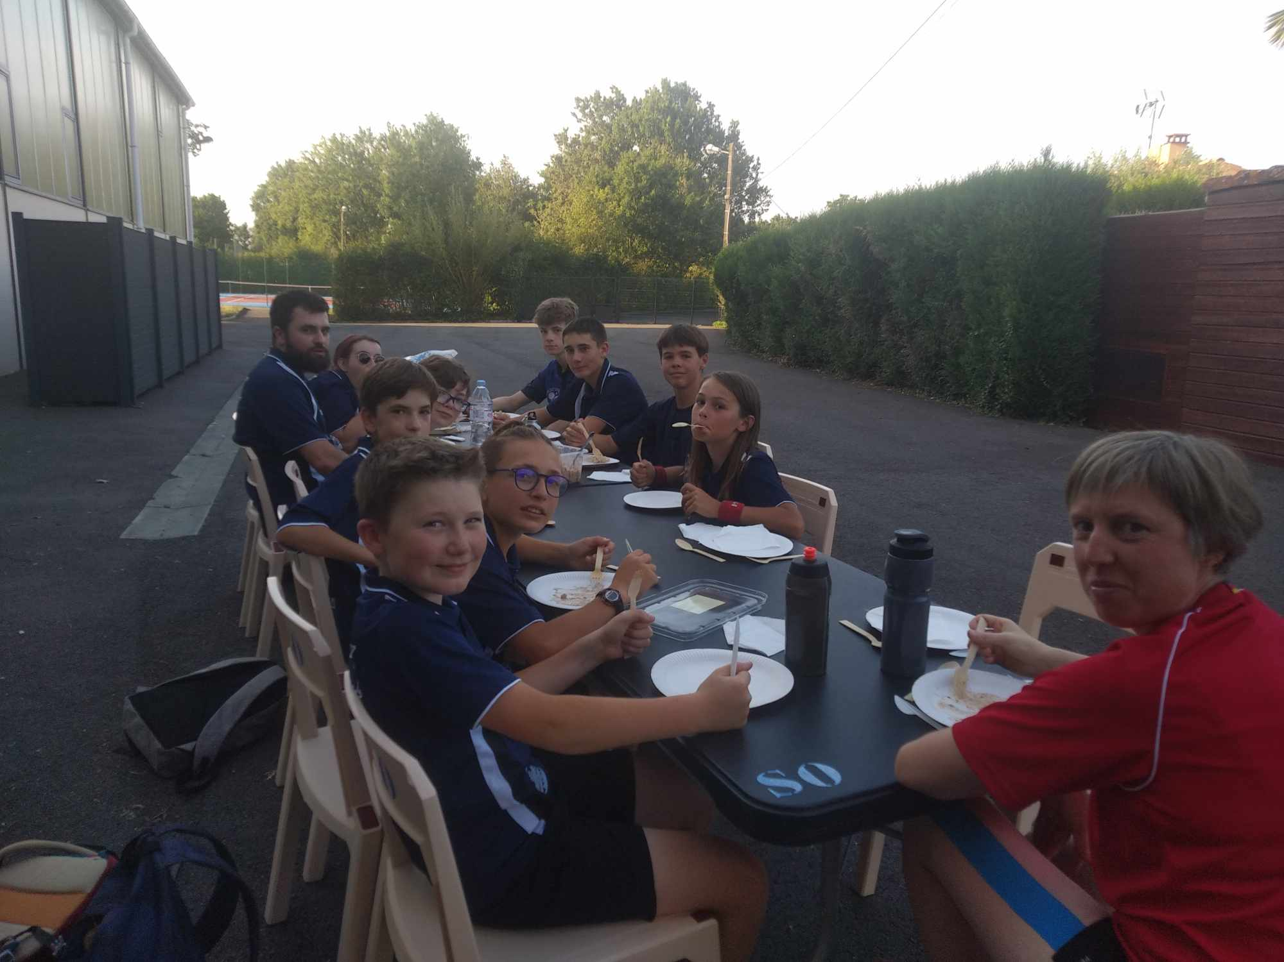
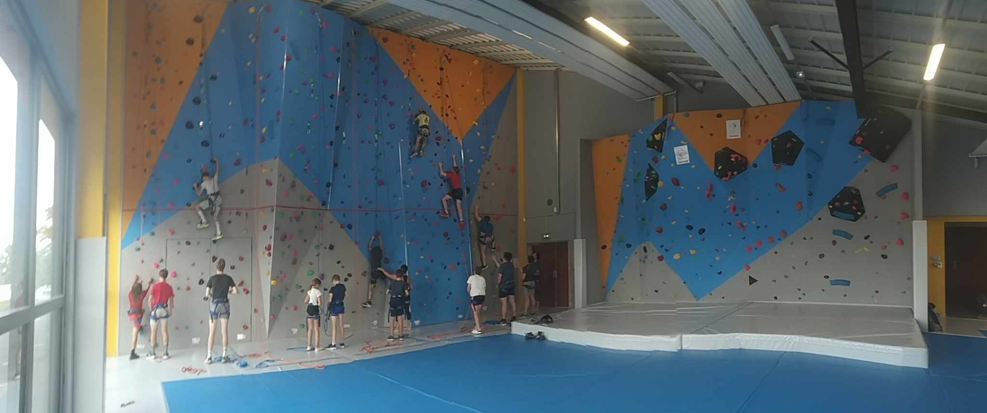
Aout
Stage été

Slide 15
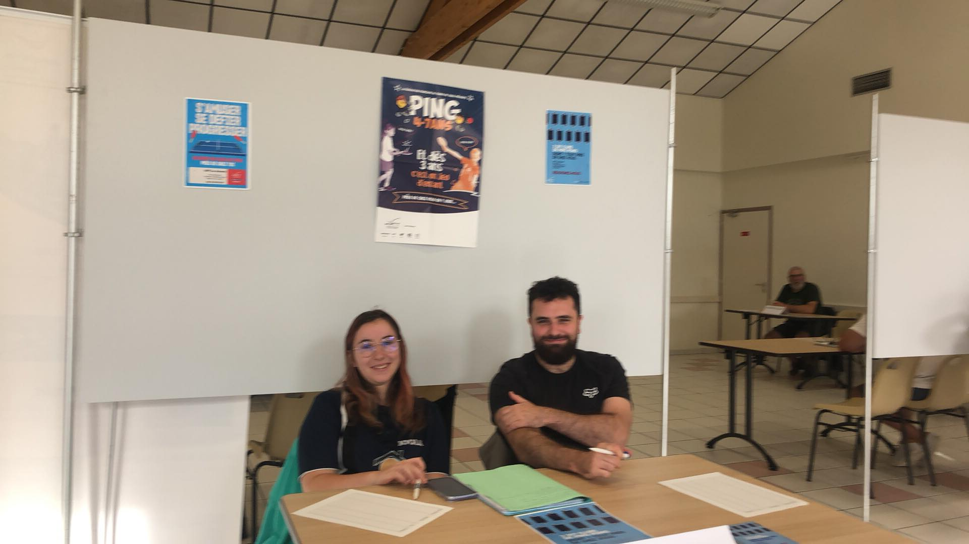
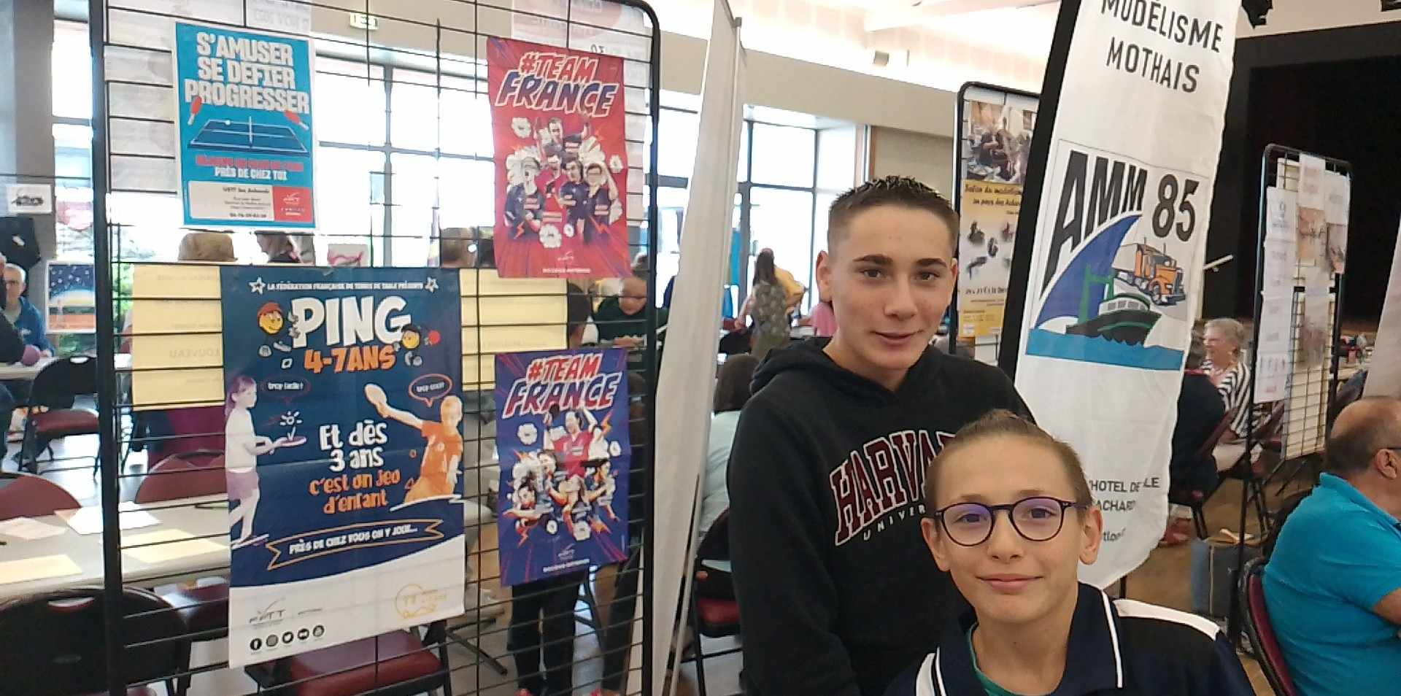
Septembre
Forums des associations
Les Achards et Saint Julien

Slide 16
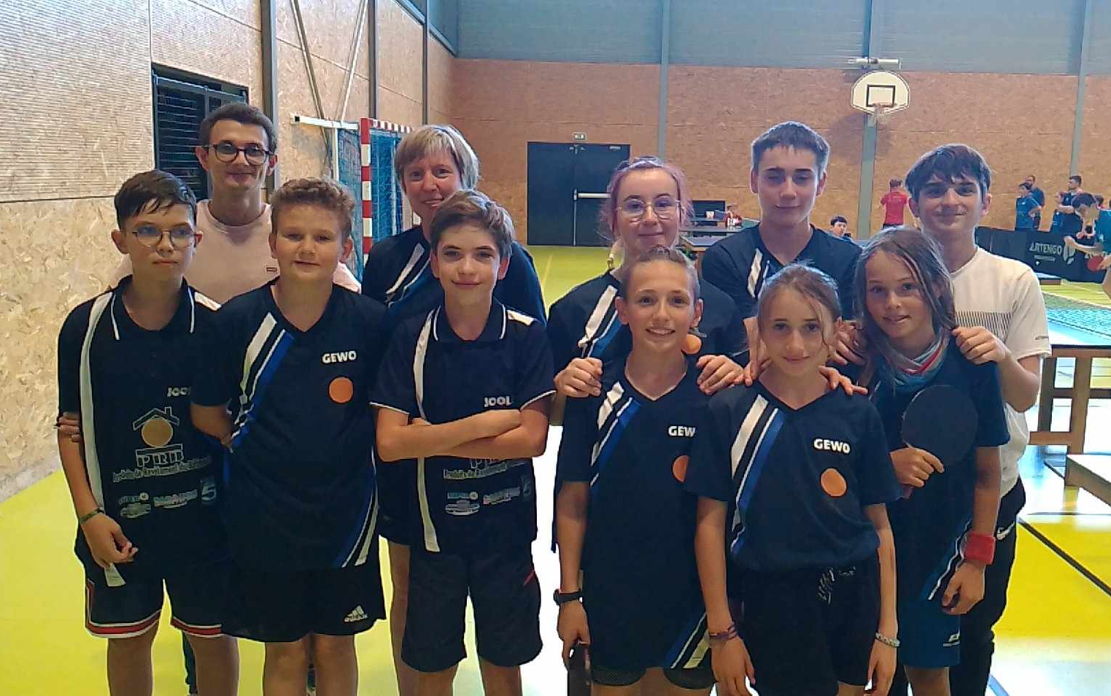
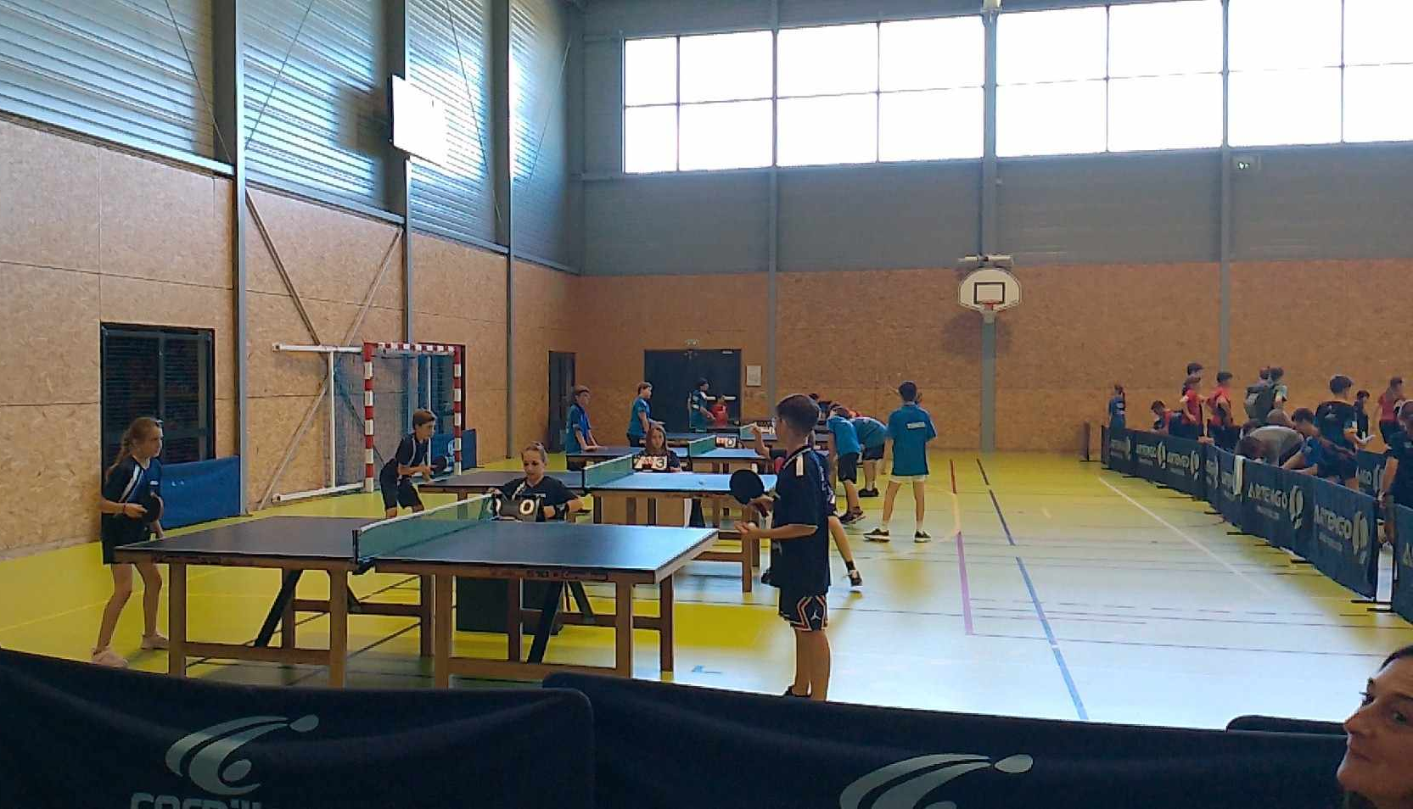
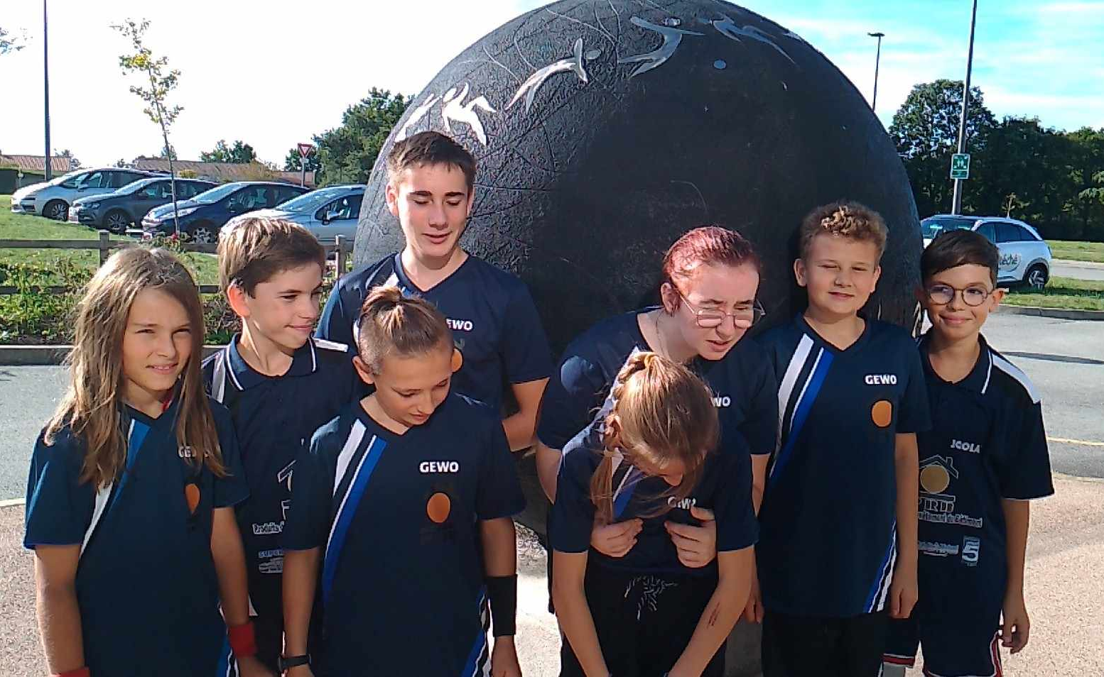
Octobre
Formaping
Équipe 1:
Enric
Baptiste
Eloan
Antoine
Équipe 2:
Claire
Jiméon
Maolan
Églantine

Slide 17
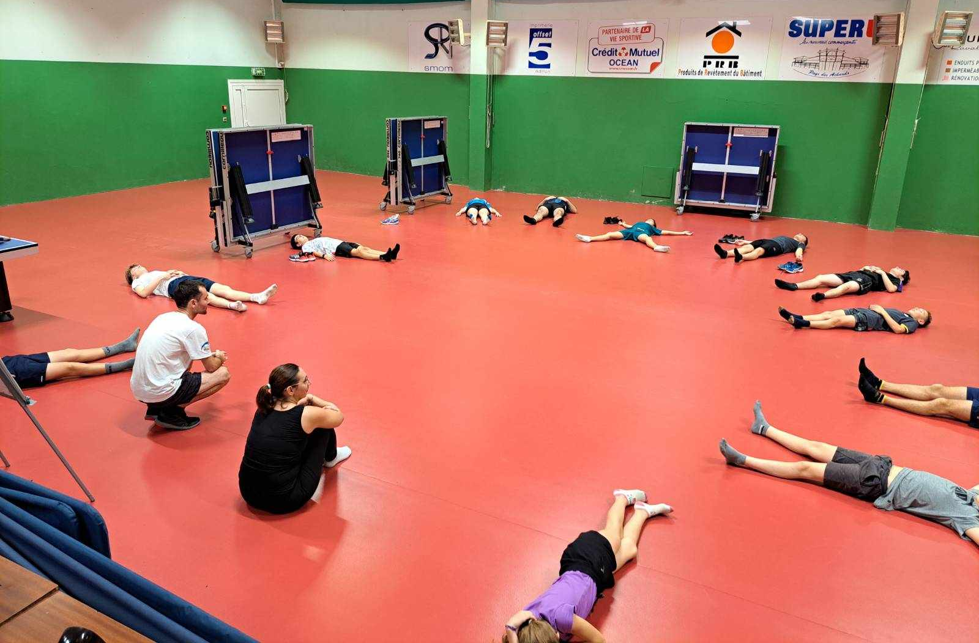
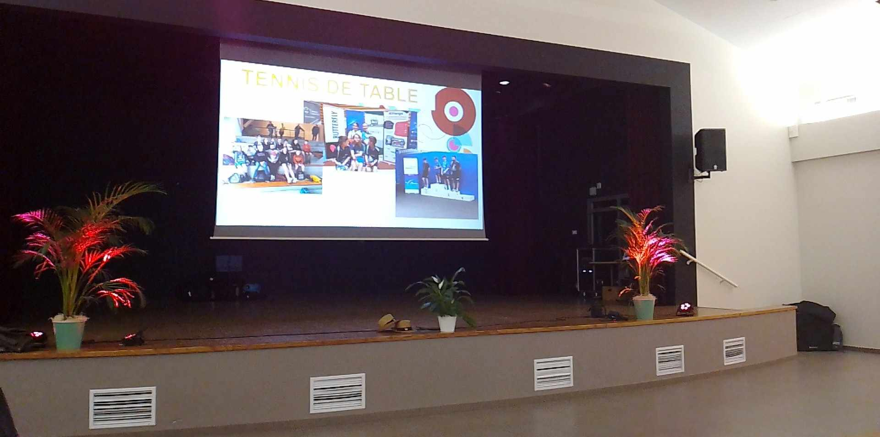
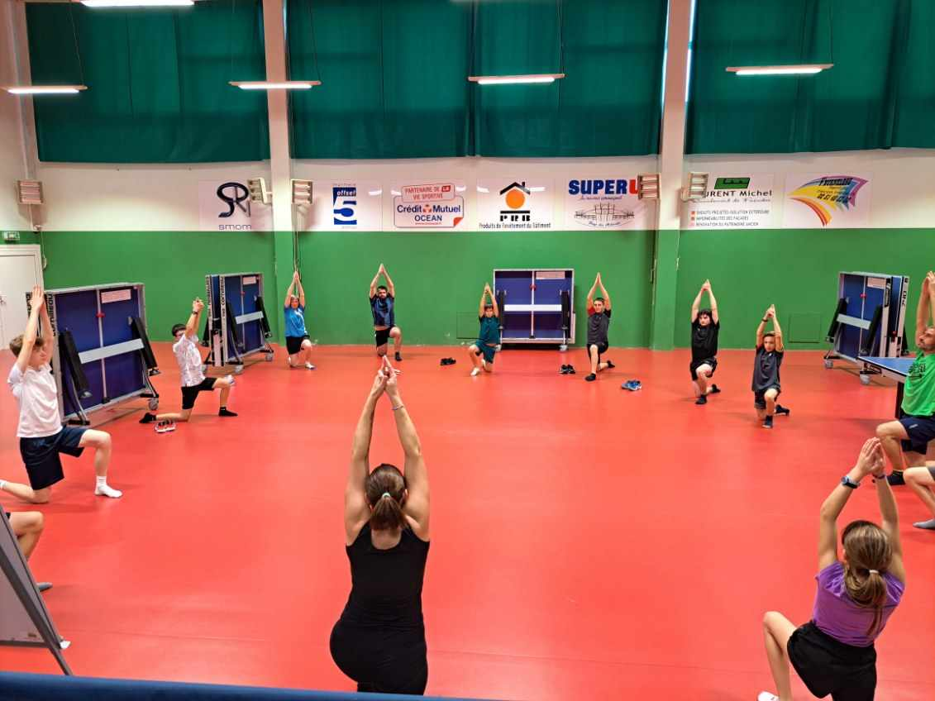
Novembre
Séance de yoga animée par Caroline
Soirée des bénévoles

Slide 18
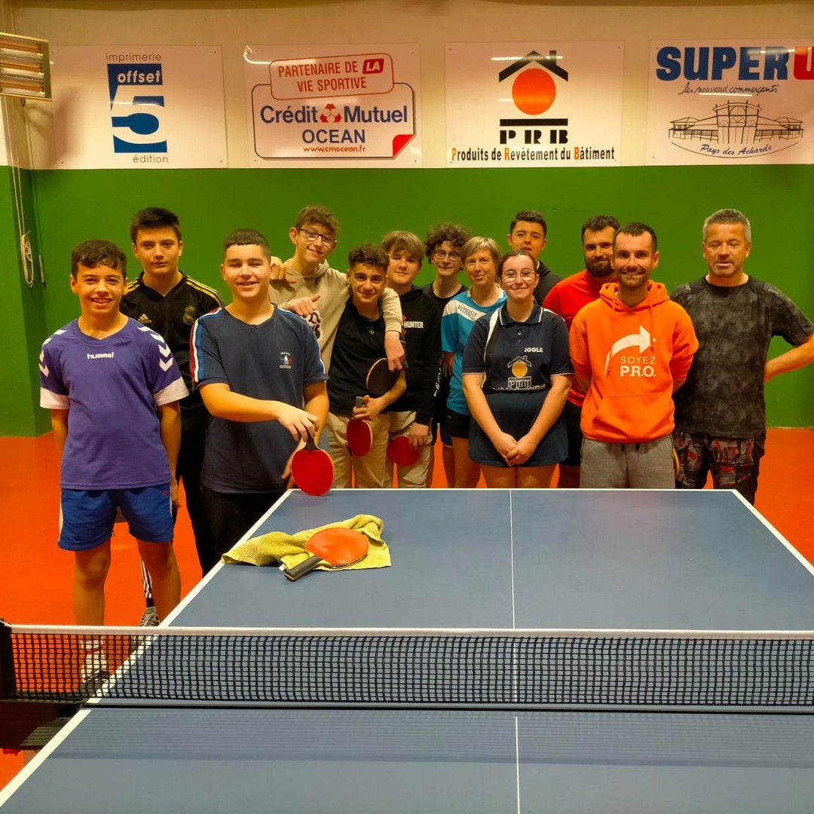
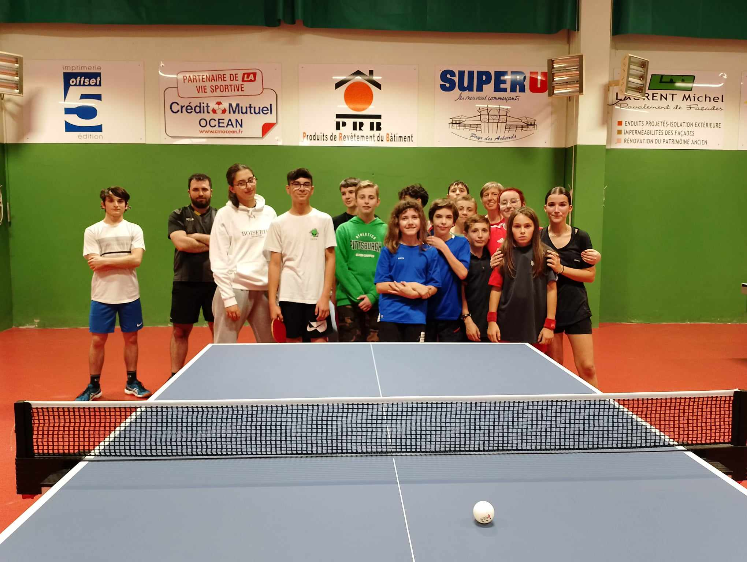
Décembre
Échange avec la MFR des Achards

Slide 19
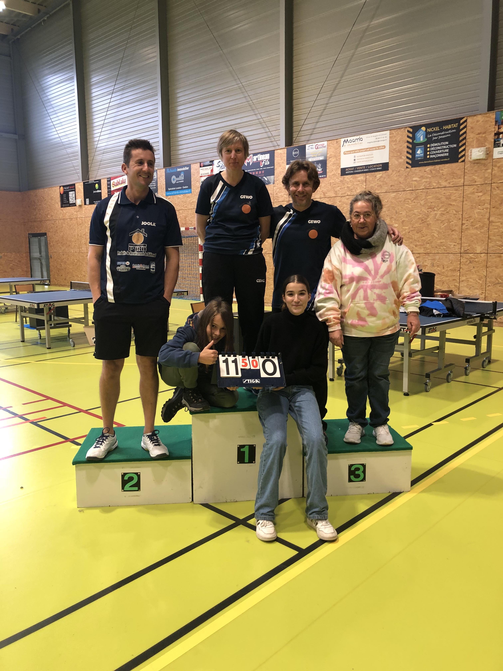
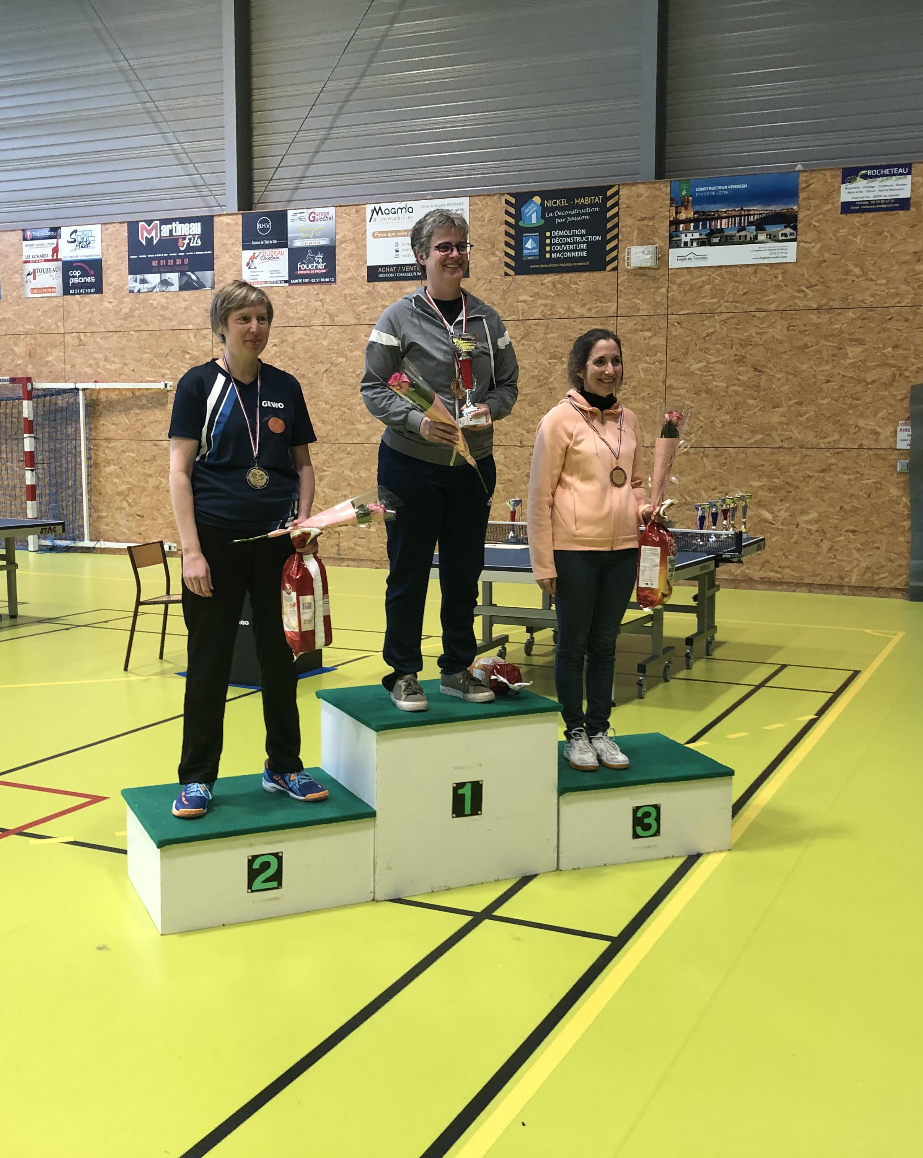
Décembre
Titres de Vendée vétérans
Stéphanie: 2°
Guillaume: 7°
Andy: 9°

Slide 20
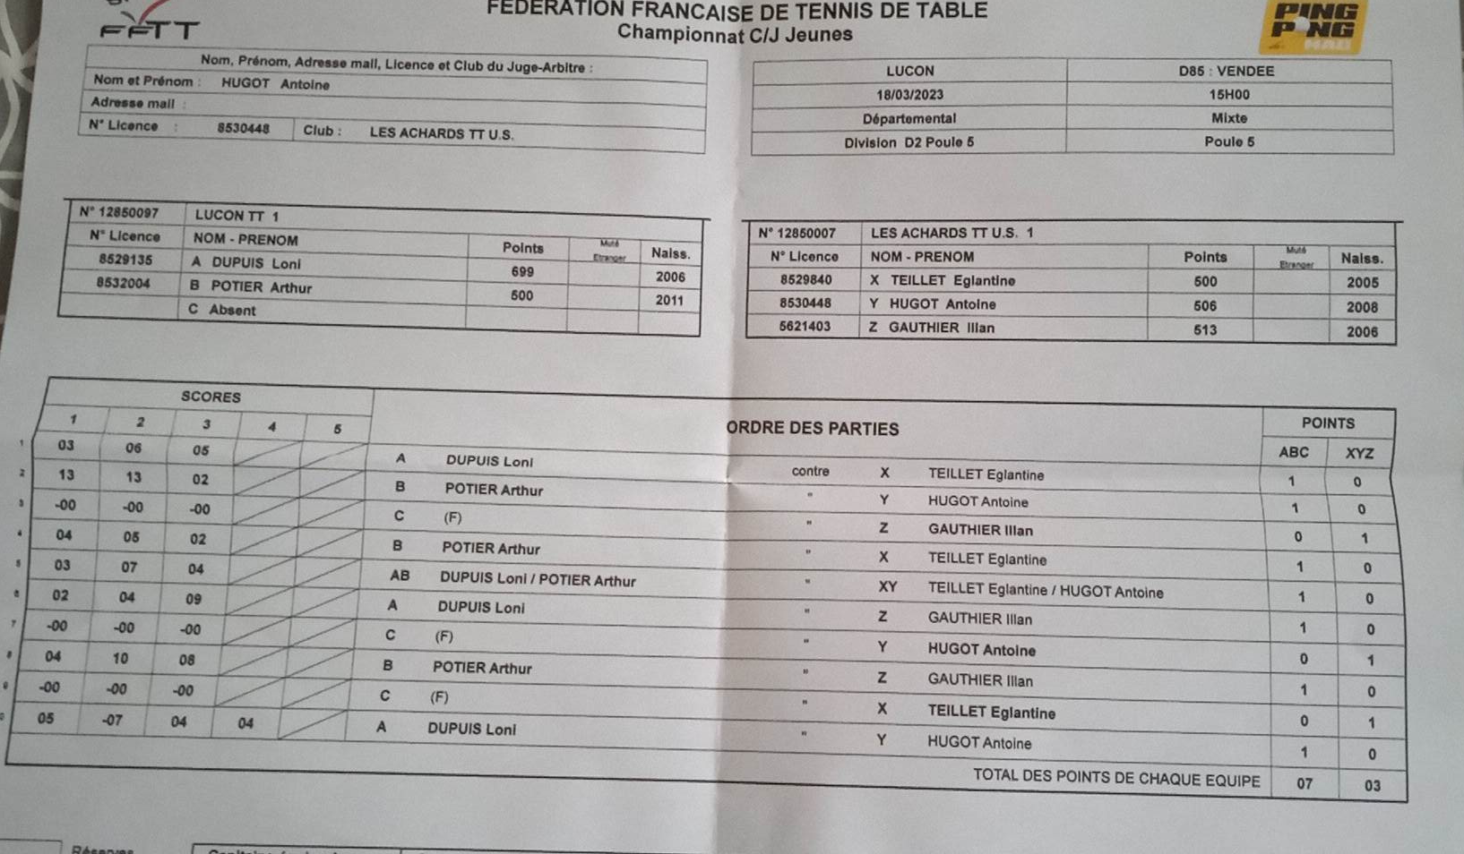
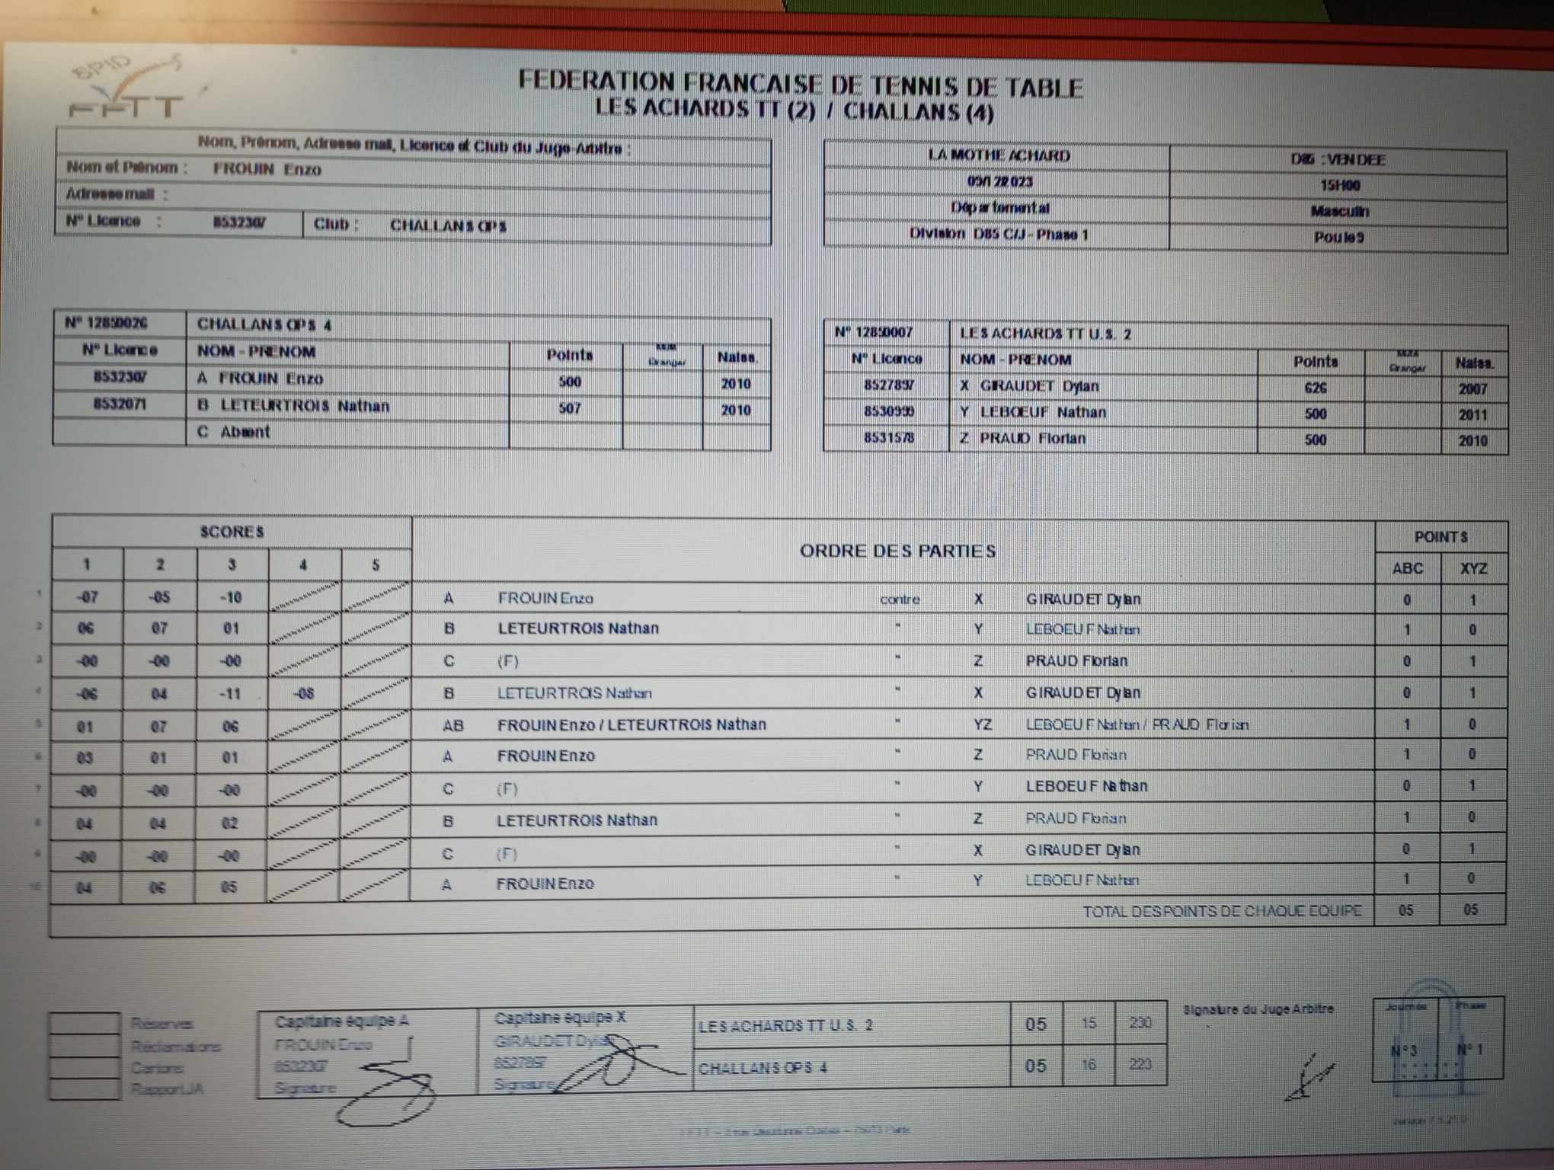
Championnat jeune

Slide 21
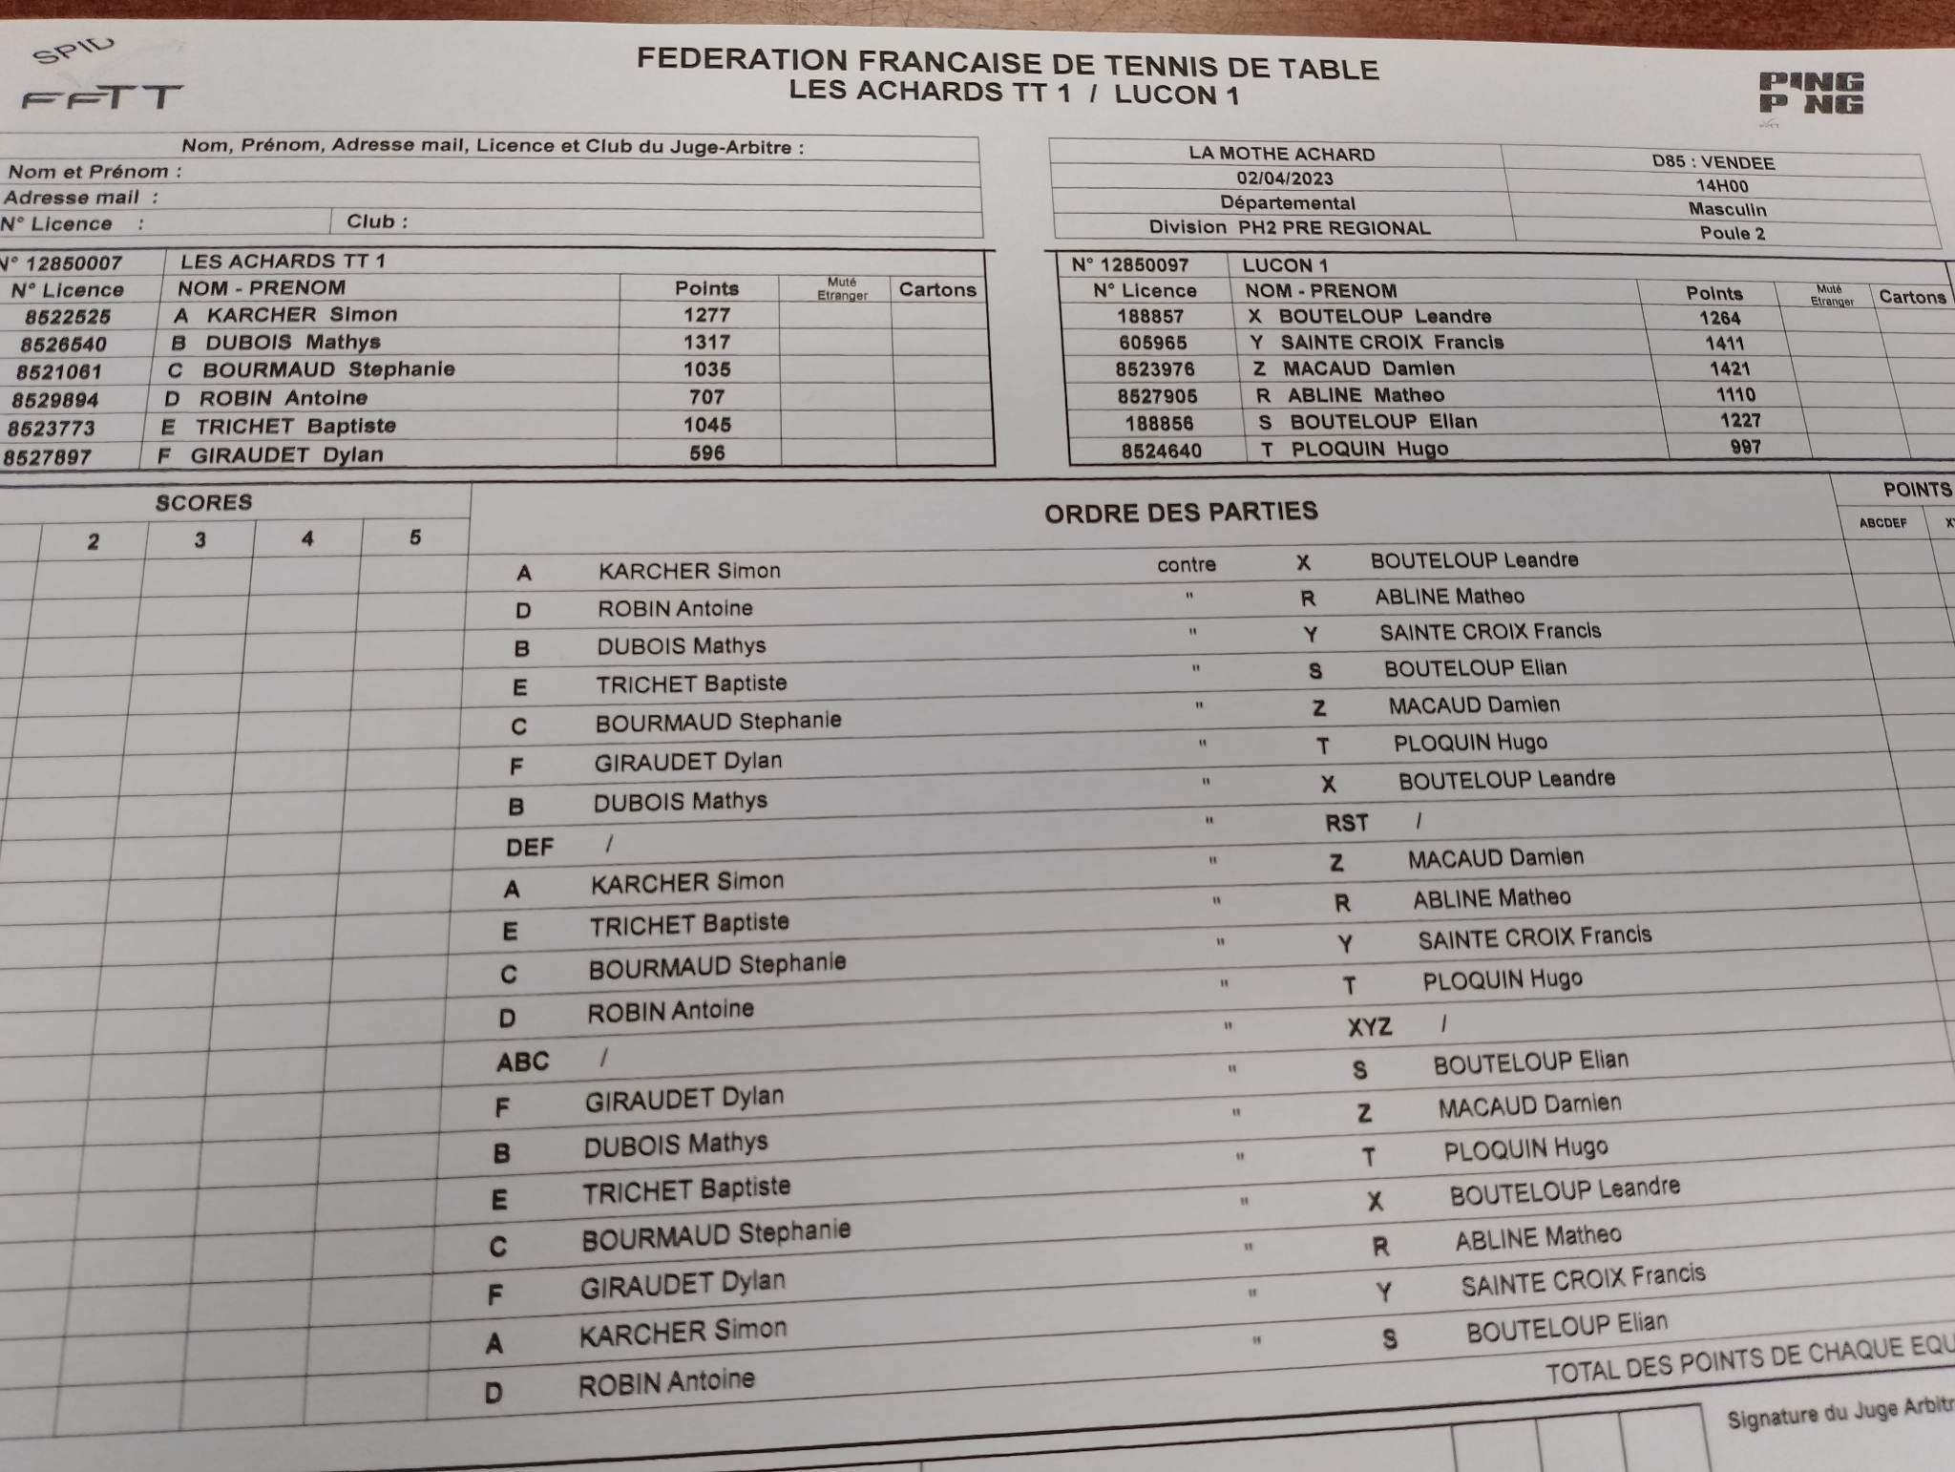
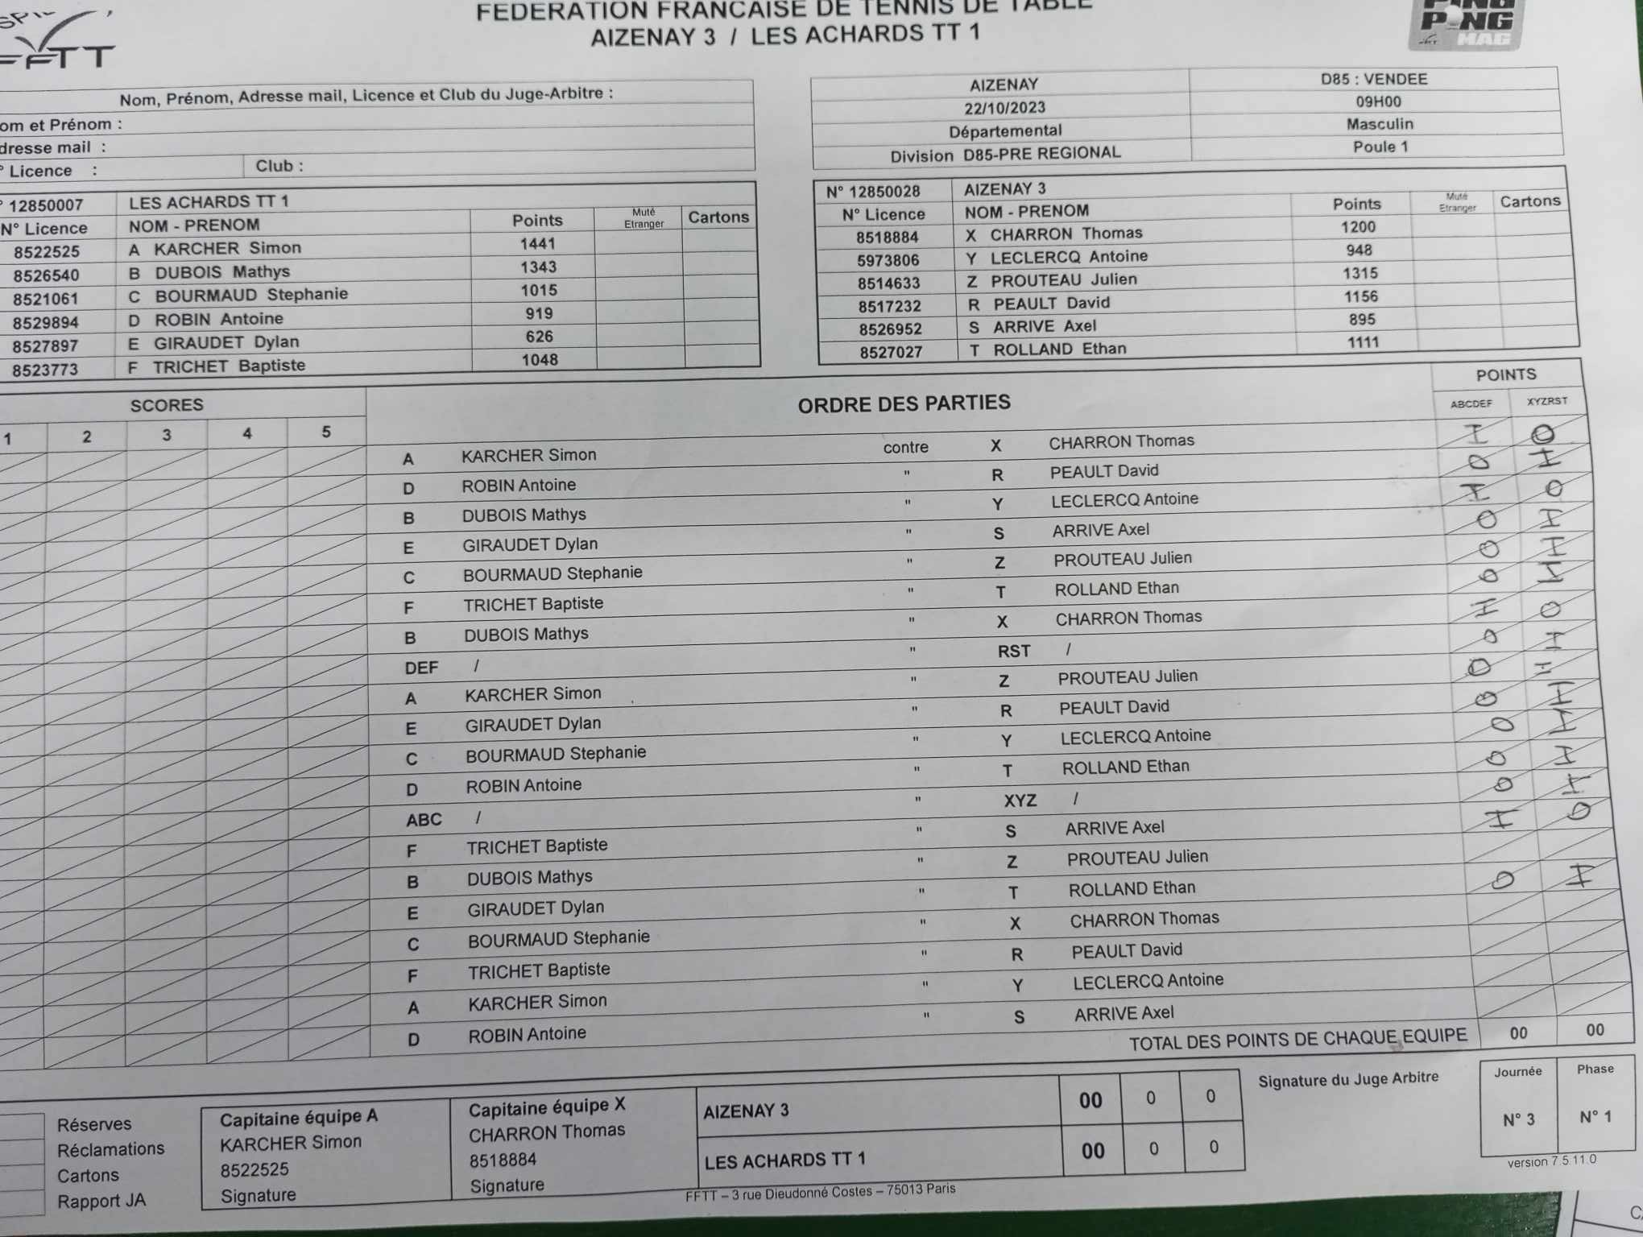
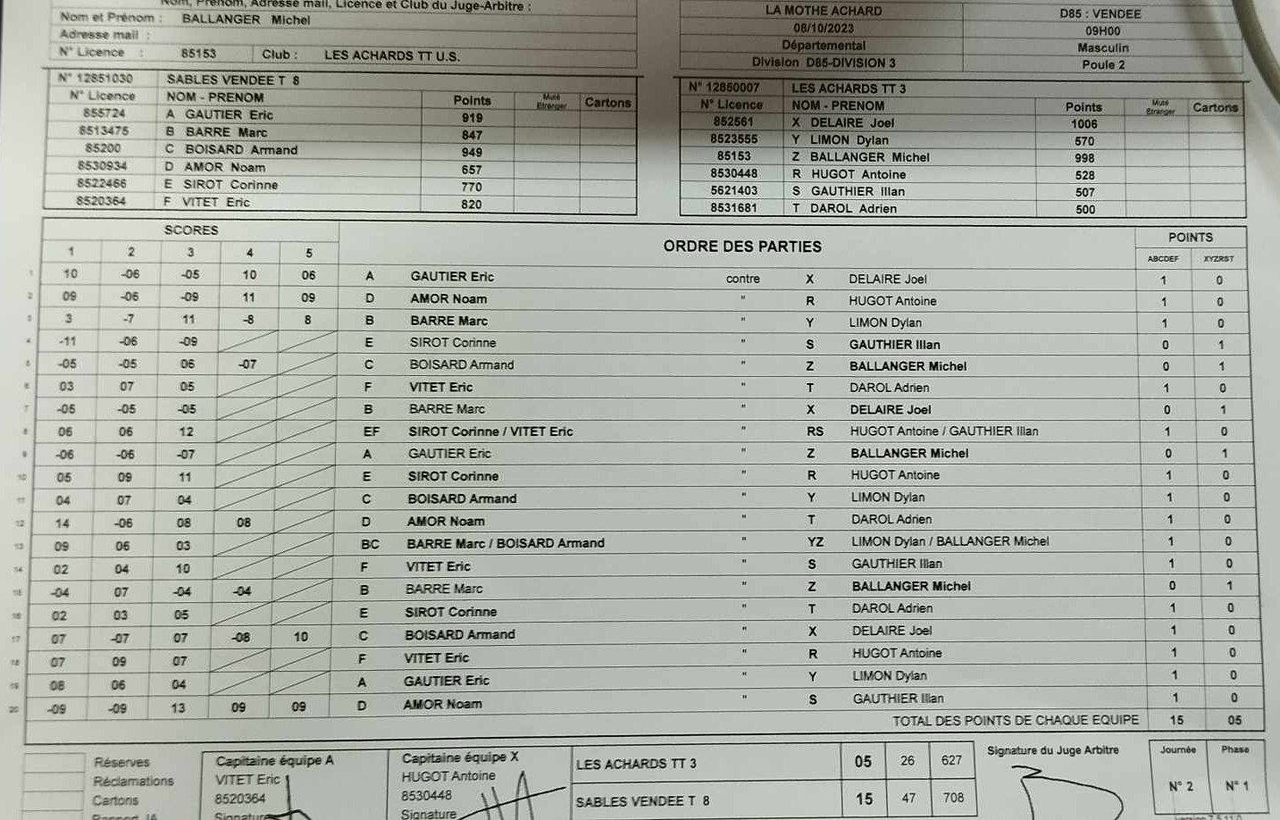
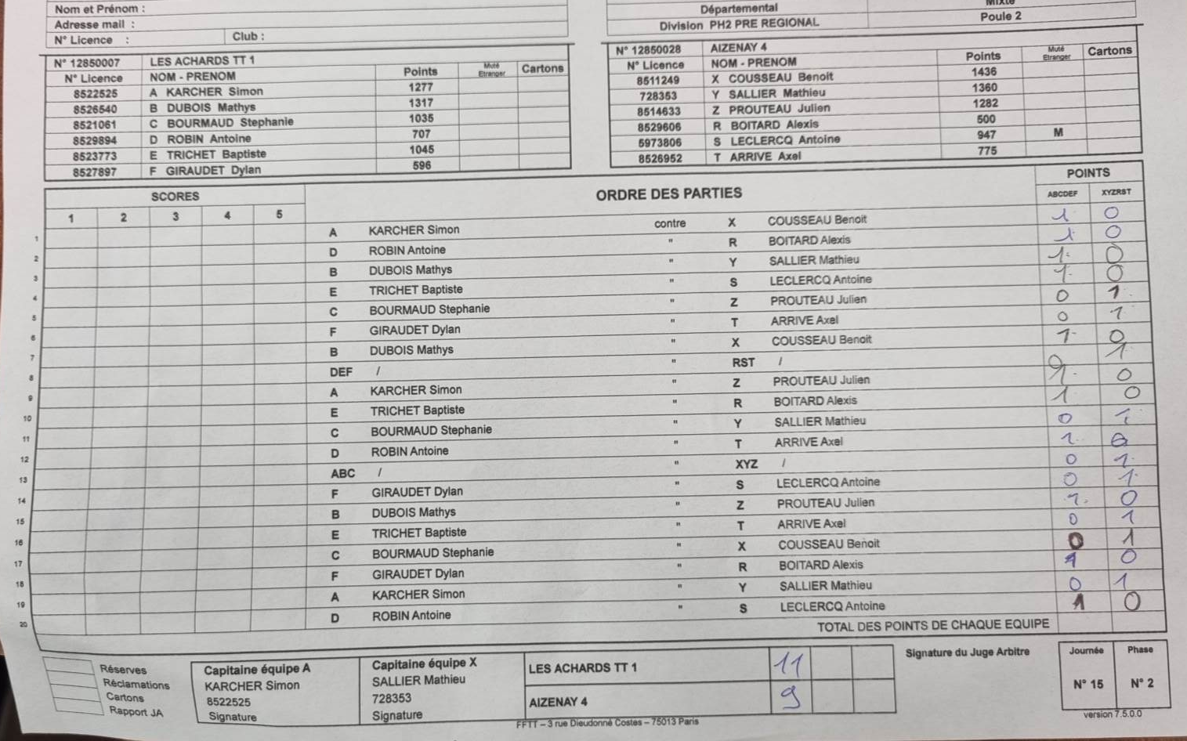
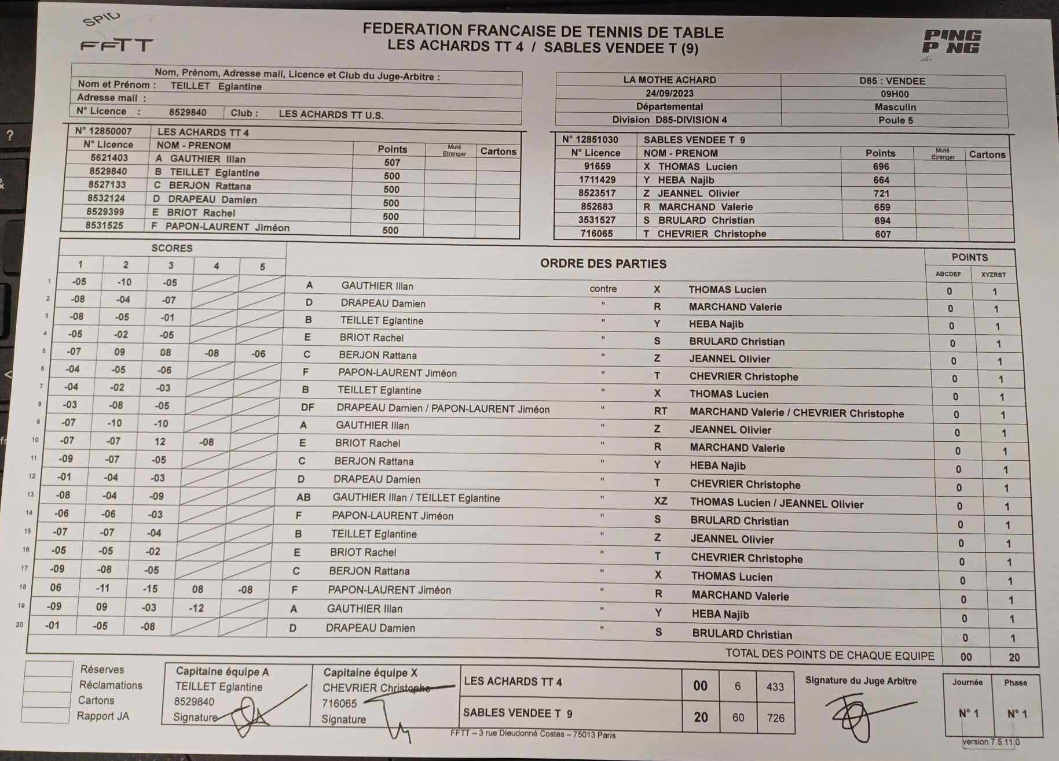
Championnat sénior

Slide 22
Et pour 2024 ?
- Des matchs
- Des entrainements
- Du partage
- Des émotions
- Des rires
Du chambrage
Et surtout du Plaisir !
Merci à tous les joueurs, les parents et les bénévoles pour cette année et faisons ensemble de 2024 une année aussi belle que possible

